Slide 1
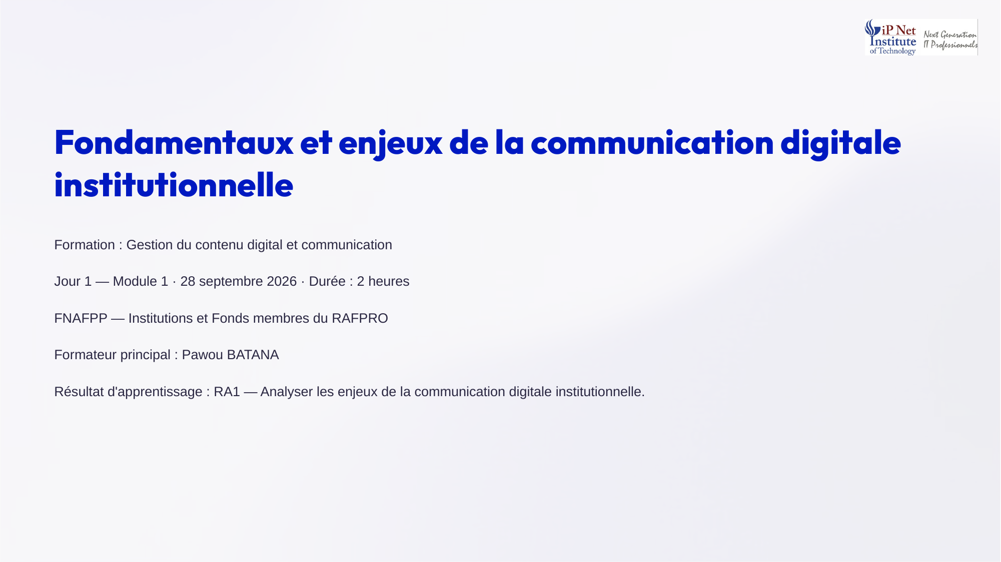
Notes:
Bonjour à toutes et à tous, et bienvenue dans ce premier module de notre formation consacrée à la gestion du contenu digital et à la communication. Nous sommes le vingt-huit septembre deux mille vingt-six, et nous allons travailler deux heures sur les fondamentaux et les enjeux de la communication digitale institutionnelle. Cette formation s'adresse aux Institutions et Fonds membres du RAFPRO, avec l'appui de la FNAFPP, et elle est animée par votre formateur principal, Pawou Batana. Notre résultat d'apprentissage, le R A un, consiste à analyser les enjeux de la communication digitale institutionnelle.

Slide 2
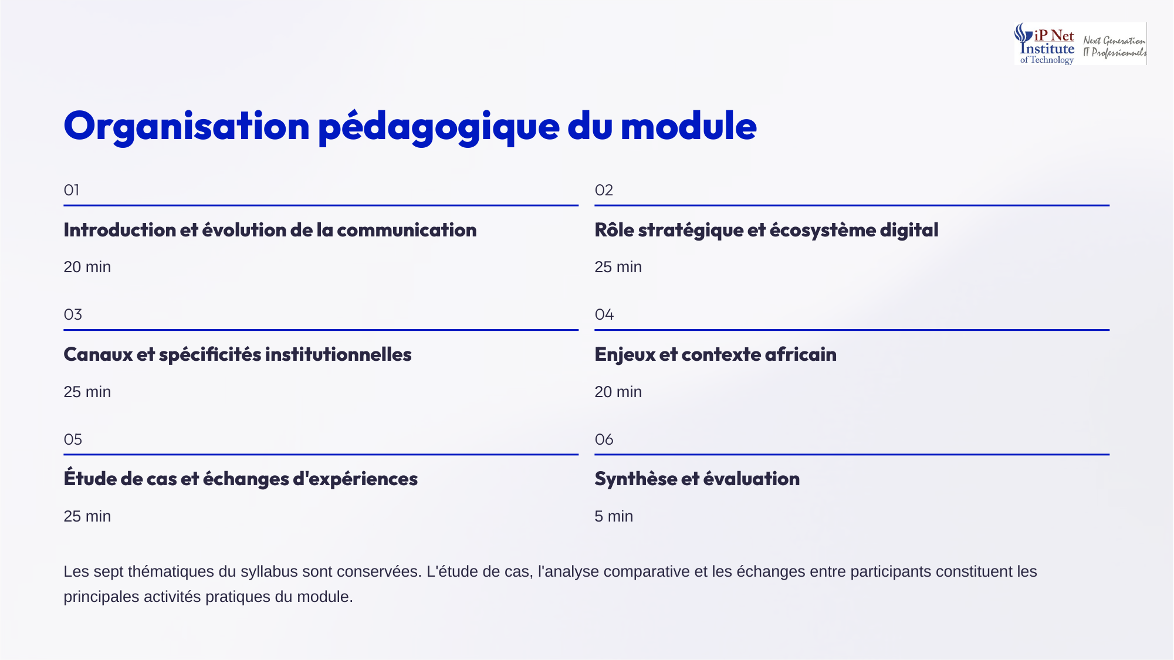
Notes:
Voyons comment le module est organisé, en six étapes. D'abord, vingt minutes sur l'introduction et l'évolution de la communication. Ensuite, vingt-cinq minutes sur le rôle stratégique et l'écosystème digital. Puis vingt-cinq minutes sur les canaux numériques et les spécificités institutionnelles, et vingt minutes sur les enjeux et le contexte africain. Nous consacrerons ensuite vingt-cinq minutes à une étude de cas et à vos échanges d'expériences, avant cinq minutes de synthèse et d'évaluation. Les sept thématiques du syllabus sont conservées, et les activités pratiques occuperont une place importante. Votre participation sera essentielle.

Slide 3
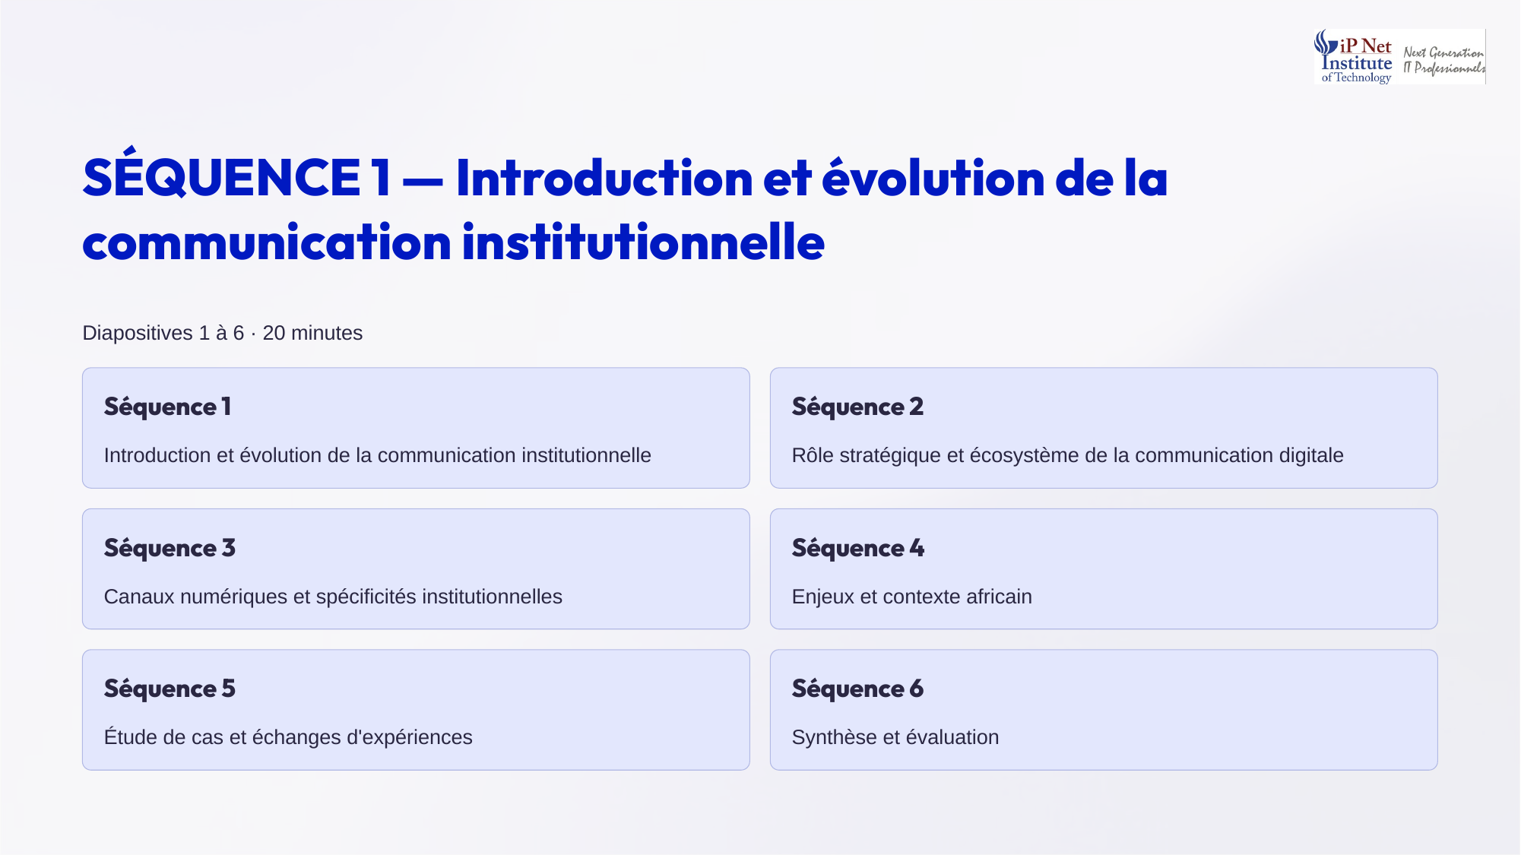
Notes:
Commençons donc par la séquence un, consacrée à l'introduction et à l'évolution de la communication institutionnelle. Elle dure une vingtaine de minutes et ouvre un parcours en six séquences. Après cette introduction viendront le rôle stratégique et l'écosystème de la communication digitale, puis les canaux numériques et les spécificités institutionnelles, ensuite les enjeux et le contexte africain, puis l'étude de cas et les échanges d'expériences, et enfin la synthèse et l'évaluation. Gardez cette carte en tête pour situer chaque notion.

Slide 4
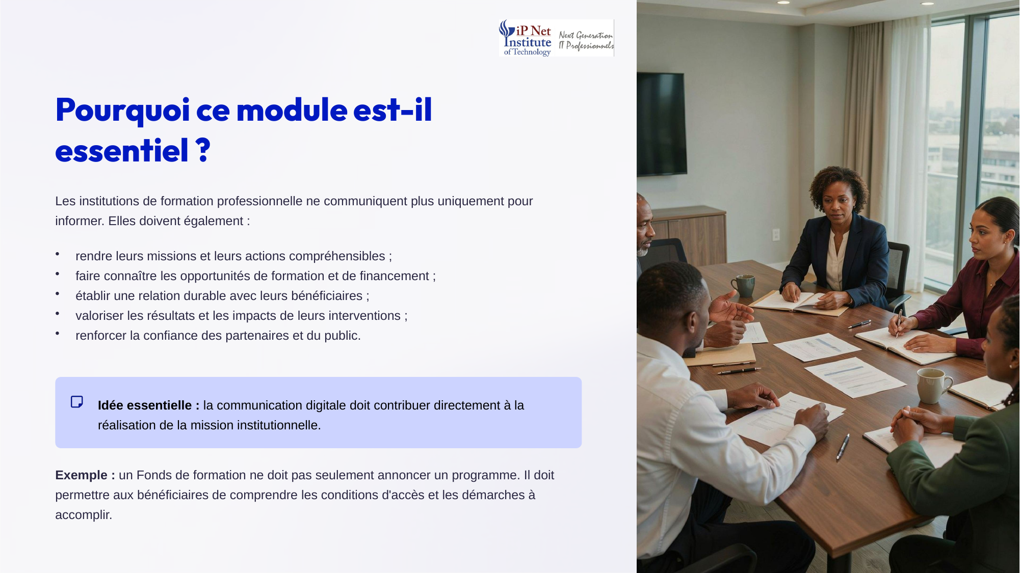
Notes:
Pourquoi ce module est-il essentiel ? Parce que nos institutions de formation professionnelle ne communiquent plus seulement pour informer. Elles doivent rendre leurs missions compréhensibles, faire connaître les opportunités de formation et de financement, construire une relation durable avec leurs bénéficiaires, valoriser leurs résultats et renforcer la confiance des partenaires et du public. Retenez cette idée essentielle. La communication digitale doit servir directement la mission institutionnelle. Prenons un exemple. Un Fonds de formation ne doit pas seulement annoncer un programme. Il doit permettre aux bénéficiaires de comprendre les conditions d'accès et les démarches concrètes à accomplir.

Slide 5
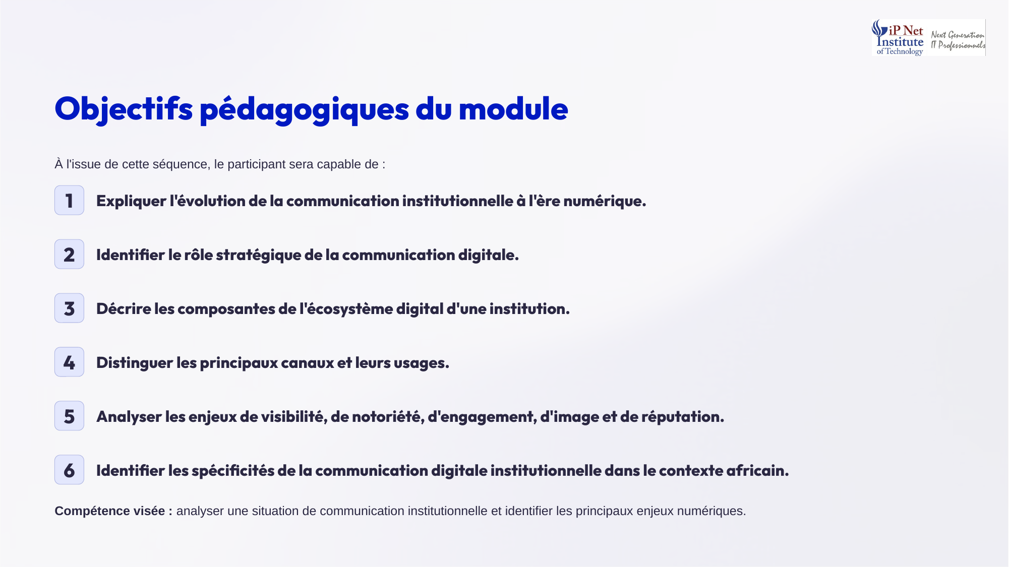
Notes:
Voyons maintenant ce que vous saurez faire à l'issue de ce module. Vous serez capables, premièrement, d'expliquer l'évolution de la communication institutionnelle à l'ère numérique. Deuxièmement, d'identifier son rôle stratégique. Troisièmement, de décrire les composantes de l'écosystème digital d'une institution. Quatrièmement, de distinguer les principaux canaux et leurs usages. Cinquièmement, d'analyser les enjeux de visibilité, de notoriété, d'engagement, d'image et de réputation. Et sixièmement, d'identifier les spécificités de cette communication dans le contexte africain. La compétence visée est donc très concrète. Il s'agit d'analyser une situation de communication institutionnelle et d'en repérer les principaux enjeux numériques.

Slide 6
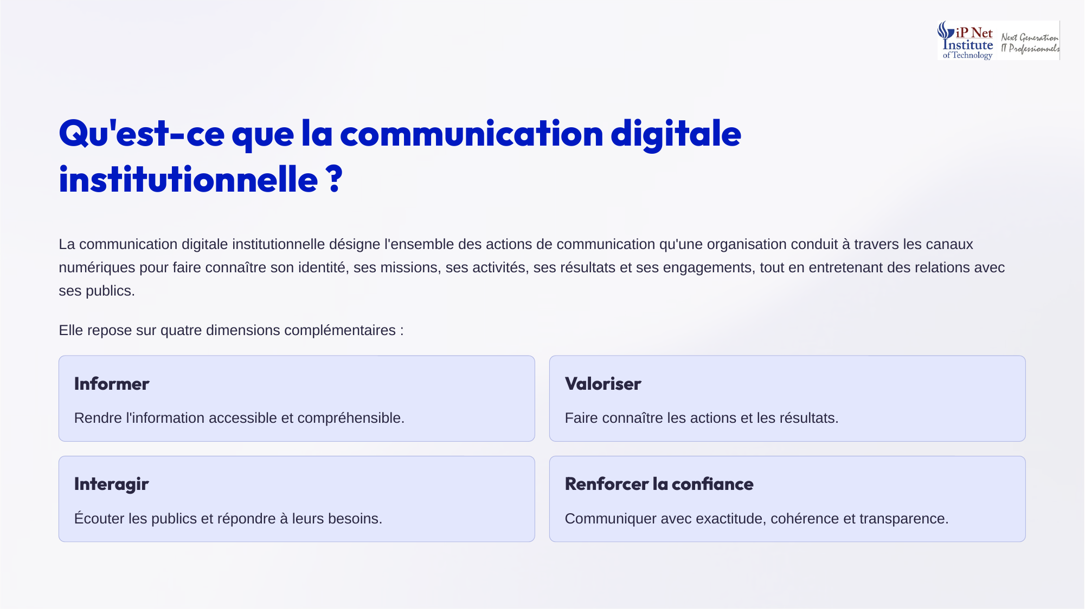
Notes:
Mais au fond, qu'est-ce que la communication digitale institutionnelle ? C'est l'ensemble des actions de communication qu'une organisation conduit sur les canaux numériques pour faire connaître son identité, ses missions, ses activités, ses résultats et ses engagements, tout en entretenant une relation avec ses publics. Elle repose sur quatre dimensions complémentaires. Informer, c'est rendre l'information accessible et compréhensible. Valoriser, c'est faire connaître les actions et les résultats. Interagir, c'est écouter les publics et répondre à leurs besoins. Enfin, renforcer la confiance, c'est communiquer avec exactitude, cohérence et transparence. Ces quatre dimensions fonctionnent ensemble, jamais isolément.

Slide 7
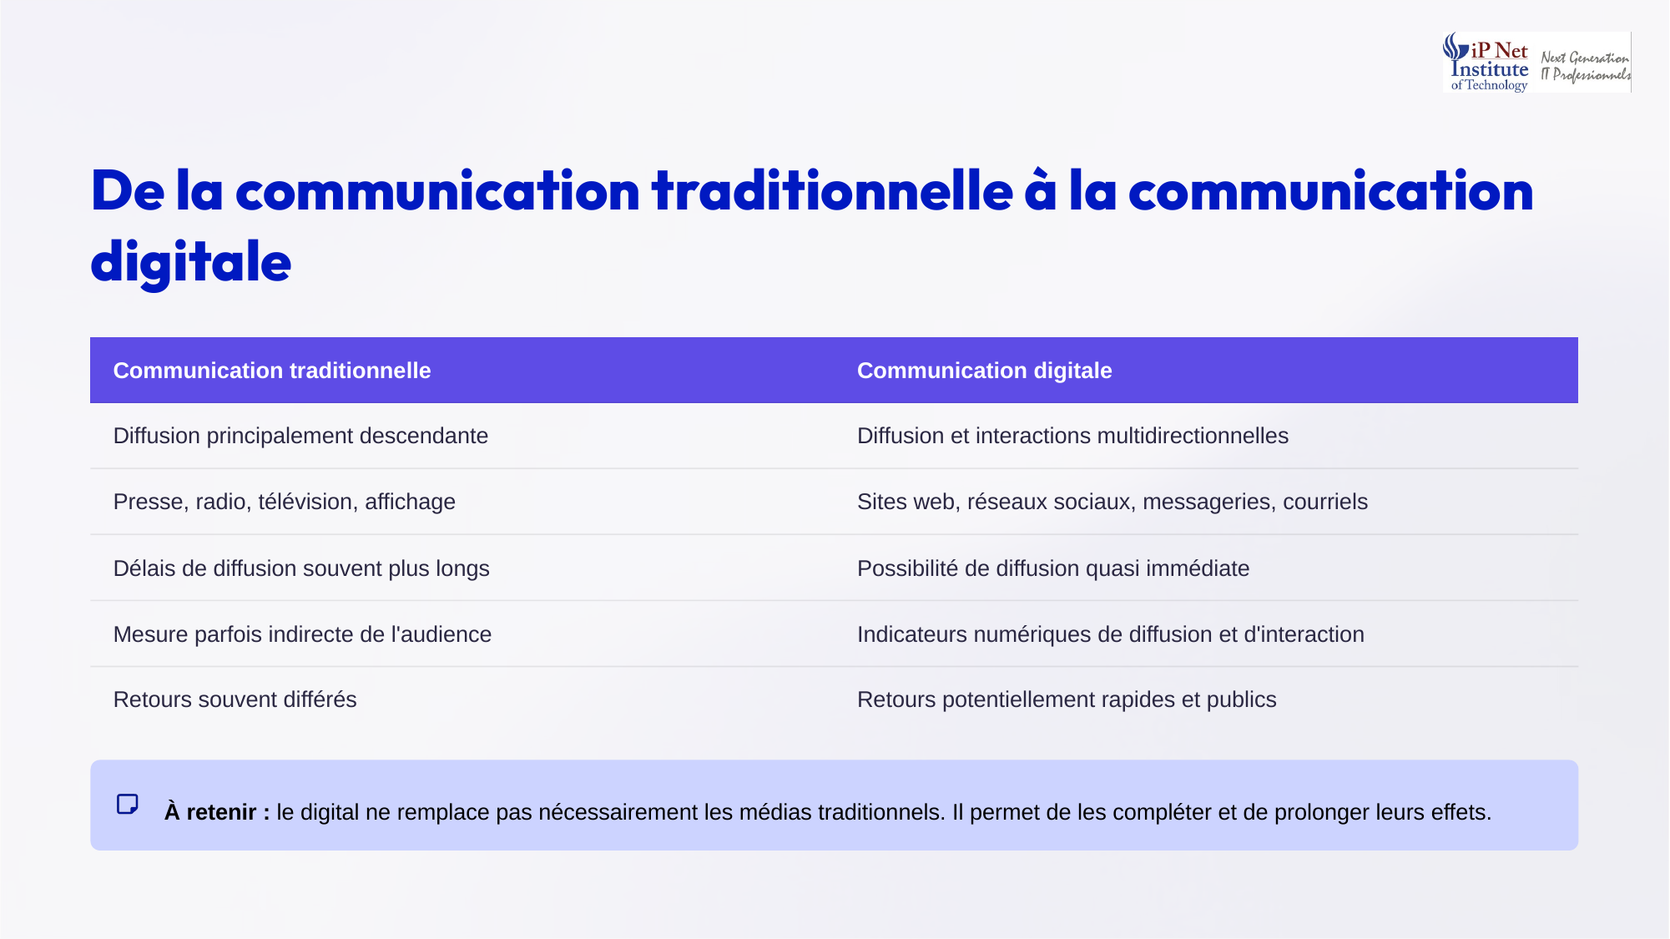
Notes:
Comparons communication traditionnelle et communication digitale. La communication traditionnelle est surtout descendante. Elle passe par la presse, la radio, la télévision ou l'affichage, avec des délais de diffusion souvent plus longs, une mesure d'audience parfois indirecte et des retours différés. La communication digitale, elle, permet des échanges multidirectionnels à travers les sites web, les réseaux sociaux, les messageries et les courriels. La diffusion peut être quasi immédiate, l'audience se mesure par des indicateurs, et les retours peuvent être rapides et publics. Retenez que le digital ne remplace pas forcément les médias traditionnels. Il les complète et prolonge leurs effets.

Slide 8
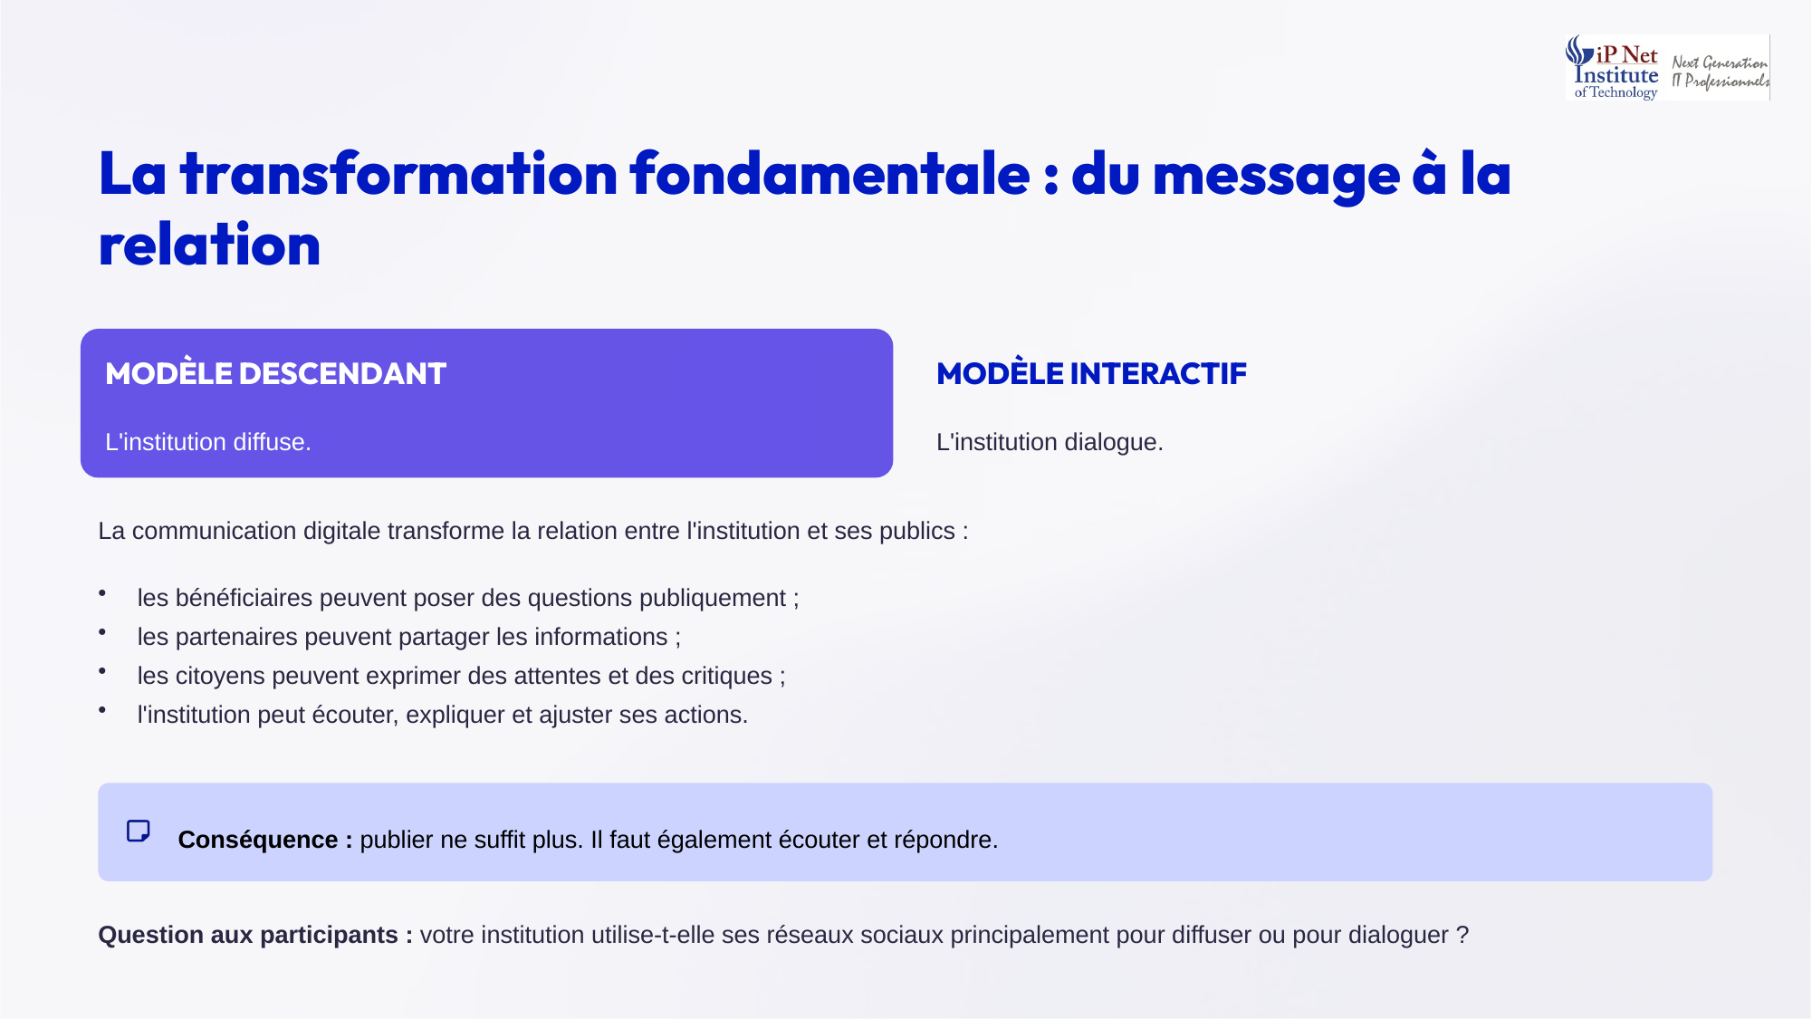
Notes:
Cette évolution entraîne une transformation fondamentale, qui fait passer du message à la relation. Dans le modèle descendant, l'institution diffuse. Dans le modèle interactif, elle dialogue. Concrètement, les bénéficiaires peuvent désormais poser des questions en public, les partenaires peuvent relayer les informations, et les citoyens peuvent exprimer leurs attentes, mais aussi leurs critiques. De son côté, l'institution peut écouter, expliquer et ajuster ses actions. La conséquence est simple. Publier ne suffit plus, il faut aussi écouter et répondre. Je vous pose donc la question. Votre institution utilise-t-elle ses réseaux sociaux surtout pour diffuser, ou vraiment pour dialoguer ?

Slide 9
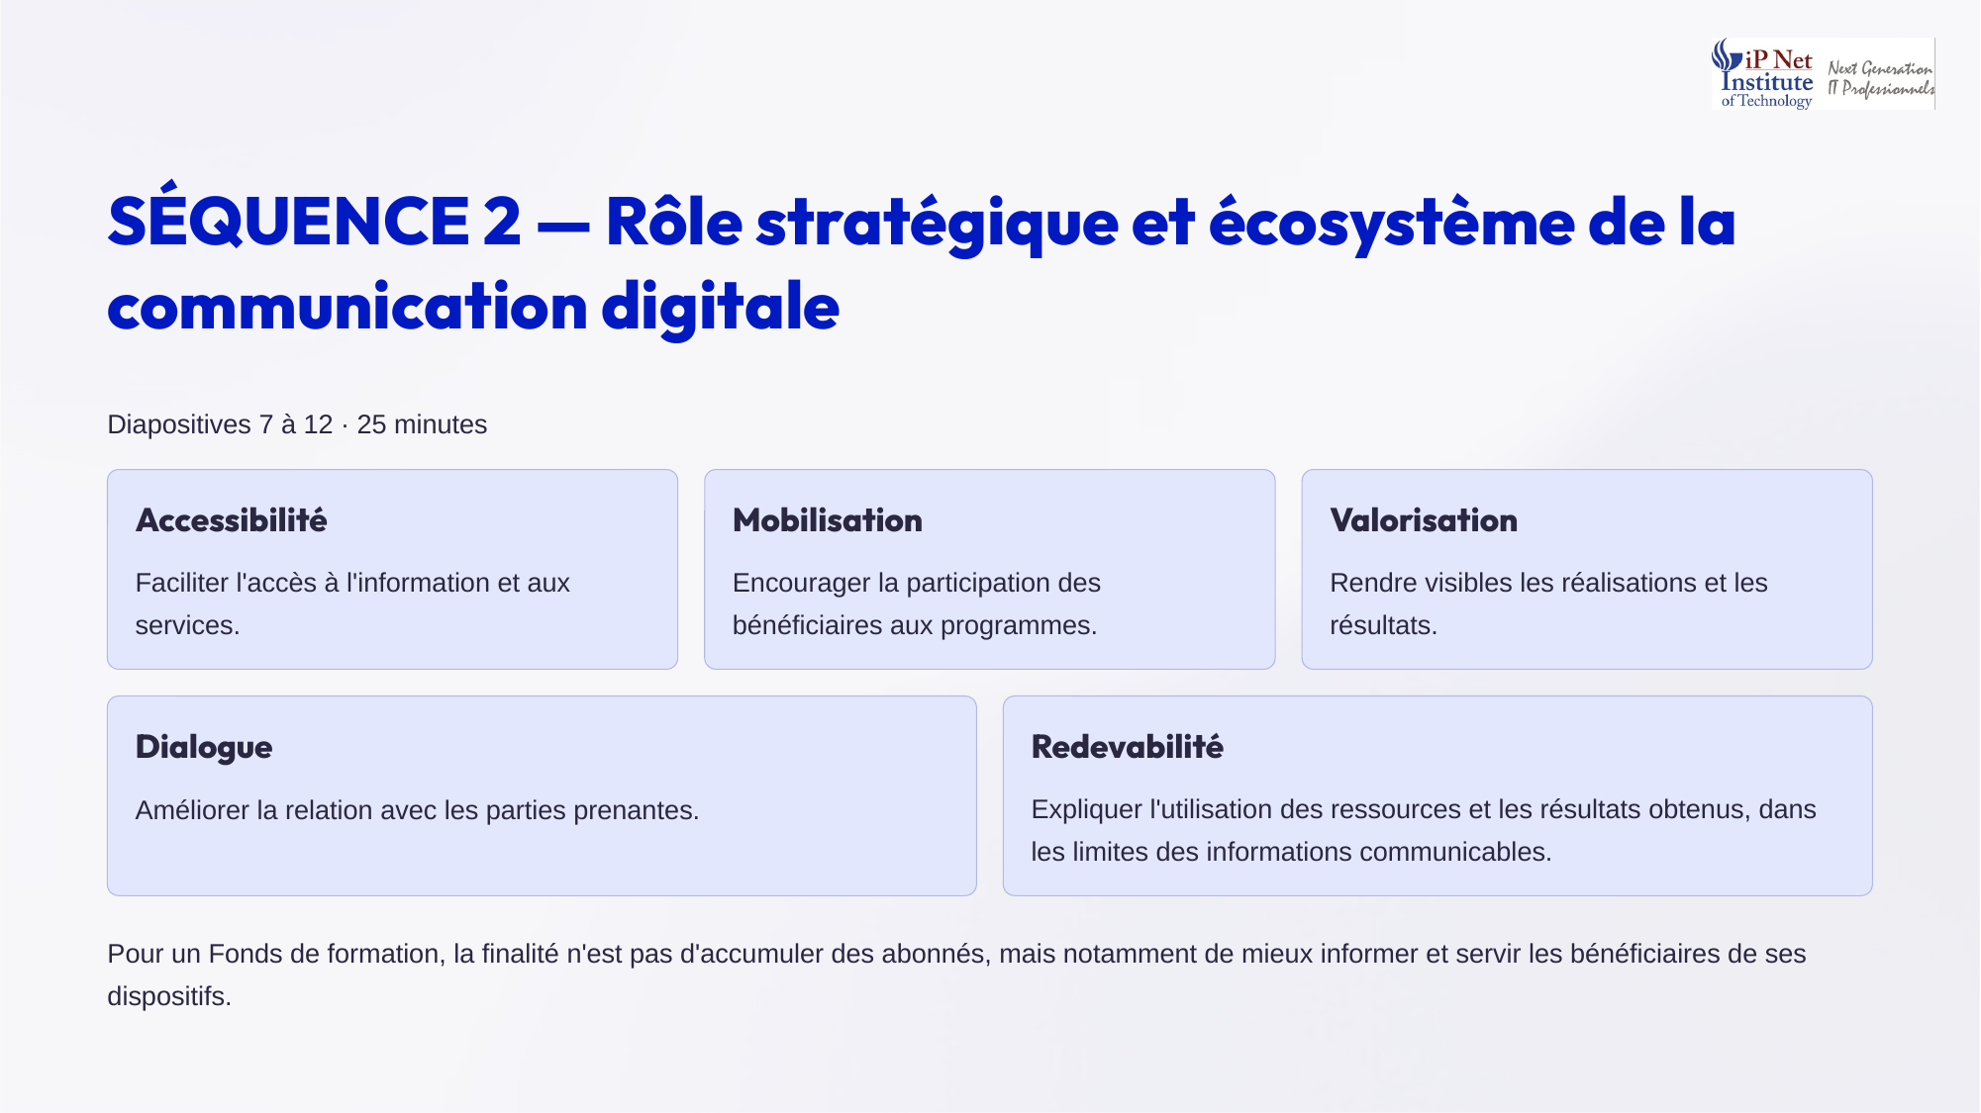
Notes:
Voici la séquence deux, sur le rôle stratégique et l'écosystème digital, pour environ vingt-cinq minutes. Ce rôle se décline en cinq fonctions. L'accessibilité, qui facilite l'accès à l'information et aux services. La mobilisation, qui encourage les bénéficiaires à participer aux programmes. La valorisation, qui rend visibles les réalisations et les résultats. Le dialogue, qui améliore la relation avec les parties prenantes. Et la redevabilité, qui consiste à expliquer l'usage des ressources et les résultats obtenus, dans les limites de ce qui est communicable. Pour un Fonds de formation, il ne s'agit pas d'accumuler des abonnés, mais de mieux servir ses bénéficiaires.

Slide 10
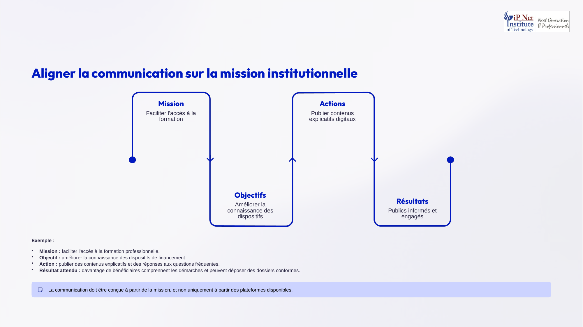
Notes:
La communication doit être alignée sur la mission institutionnelle. Suivez la chaîne à l'écran. Elle part de la mission, passe par les objectifs et les actions, et aboutit aux résultats. Par exemple, la mission est de faciliter l'accès à la formation professionnelle. L'objectif est d'améliorer la connaissance des dispositifs de financement. L'action consiste à publier des contenus explicatifs et des réponses aux questions fréquentes. Et le résultat attendu, c'est que davantage de bénéficiaires comprennent les démarches et déposent des dossiers conformes. Retenez-le bien. On conçoit la communication à partir de la mission, et non à partir des plateformes disponibles.

Slide 11
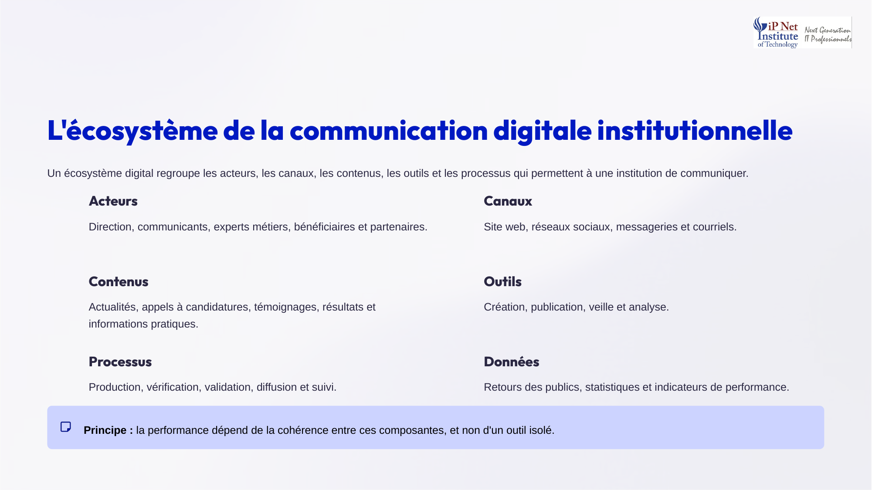
Notes:
Parlons maintenant de l'écosystème de la communication digitale. Il comprend d'abord les acteurs, comme la direction, les communicants, les experts métiers, les bénéficiaires et les partenaires. Ensuite les canaux, le site web, les réseaux sociaux, les messageries et les courriels. Puis les contenus, comme les actualités ou les appels à candidatures, les les outils de création, de publication, de veille et d'analyse. S'y ajoutent les processus de production, de vérification et de validation, et enfin les données, c'est-à-dire les retours et les statistiques. La performance naît de la cohérence entre toutes ces composantes.

Slide 12
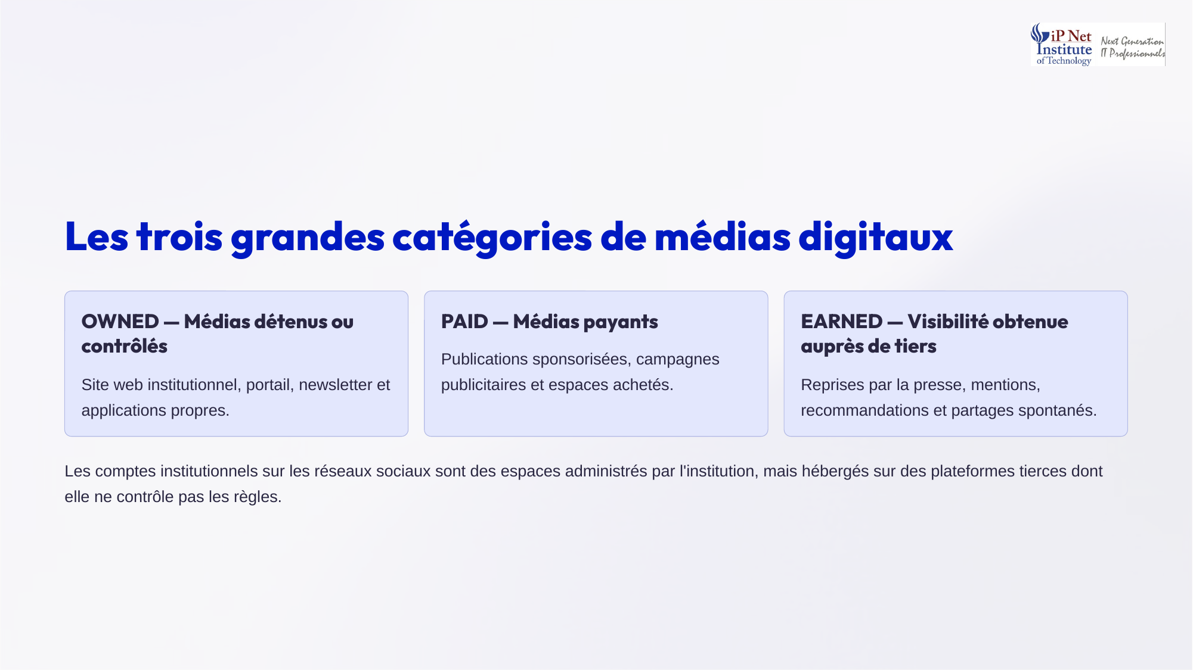
Notes:
Au sein de cet écosystème, on distingue trois grandes catégories de médias digitaux. Les médias owned, c'est-à-dire détenus ou contrôlés par l'institution, comme le site web, le portail, la newsletter ou les applications propres. Les médias paid, c'est-à-dire payants, comme les publications sponsorisées, les campagnes publicitaires et les espaces achetés. Et les médias earned, c'est-à-dire la visibilité obtenue auprès de tiers, comme les reprises par la presse, les mentions, les recommandations et les partages spontanés. Attention, vos comptes sur les réseaux sociaux sont administrés par l'institution, mais hébergés sur des plateformes dont vous ne contrôlez pas les règles.

Slide 13
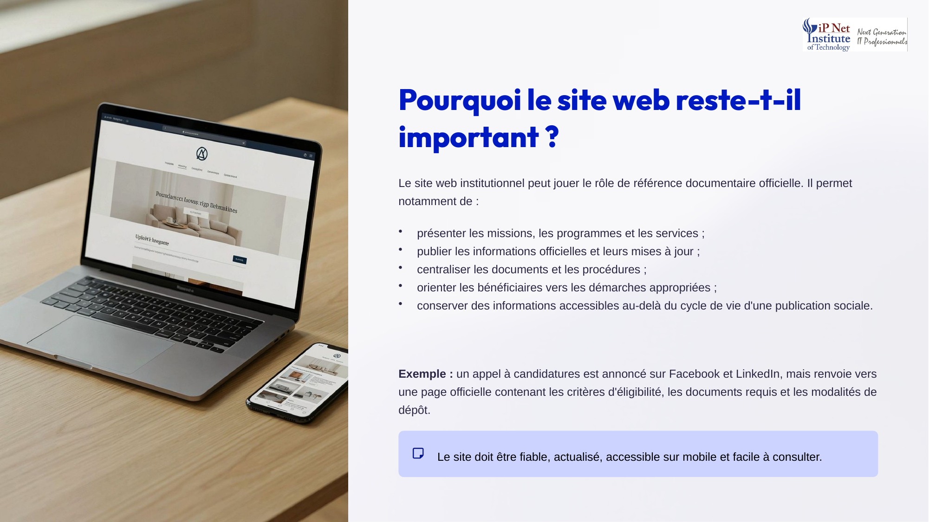
Notes:
C'est pourquoi le site web reste si important. Il peut jouer le rôle de référence documentaire officielle. Il permet de présenter les missions, les programmes et les services, de publier les informations officielles et leurs mises à jour, de centraliser les procédures et d'orienter les bénéficiaires vers les bonnes démarches. Et l'information y reste accessible bien après la disparition d'une publication sociale. Par exemple, un appel à candidatures annoncé sur Facebook et LinkedIn doit renvoyer vers une page officielle détaillant les critères, les pièces requises et les modalités de dépôt. Ce site doit être fiable, actualisé et facile à consulter sur mobile.

Slide 14
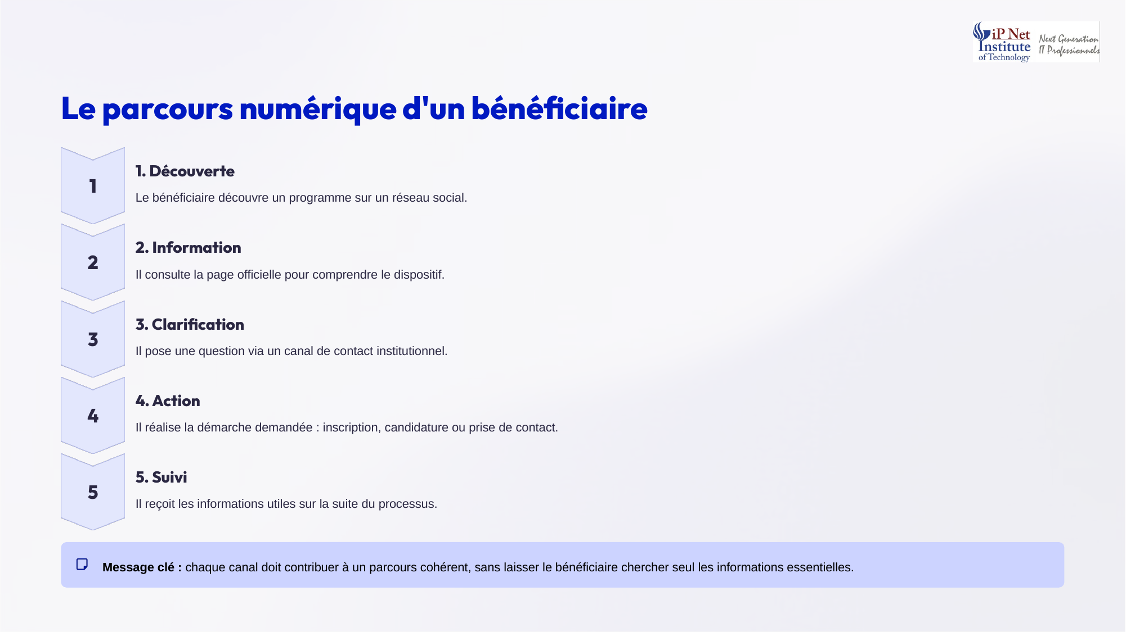
Notes:
Suivons maintenant le parcours numérique d'un bénéficiaire, en cinq étapes. D'abord la découverte, lorsqu'il découvre un programme sur un réseau social. Ensuite l'information, lorsqu'il consulte la page officielle pour comprendre le dispositif. Vient la clarification, lorsqu'il pose une question par un canal de contact institutionnel. Puis l'action, lorsqu'il s'inscrit, dépose sa candidature ou prend contact. Et enfin le suivi, lorsqu'il reçoit les informations utiles sur la suite du processus. Le message clé est le suivant. Chaque canal doit contribuer à un parcours cohérent, sans jamais laisser le bénéficiaire chercher seul les informations essentielles.

Slide 15
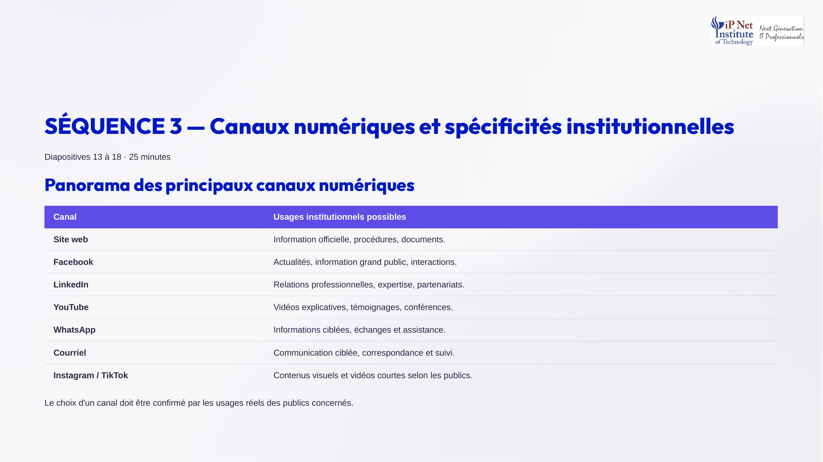
Notes:
Voici la séquence trois, sur les canaux numériques et les spécificités institutionnelles, pour environ vingt-cinq minutes. Le site web porte l'information officielle, les procédures et les documents. Facebook sert aux actualités et aux interactions avec le grand public. LinkedIn soutient les relations professionnelles, l'expertise et les partenariats. YouTube accueille les vidéos explicatives, les témoignages et les conférences. WhatsApp permet des informations ciblées et de l'assistance. Le courriel sert à la correspondance et au suivi. Instagram et TikTok, enfin, conviennent aux contenus visuels et aux vidéos courtes. Mais le choix d'un canal doit toujours être confirmé par les usages réels de vos publics.

Slide 16
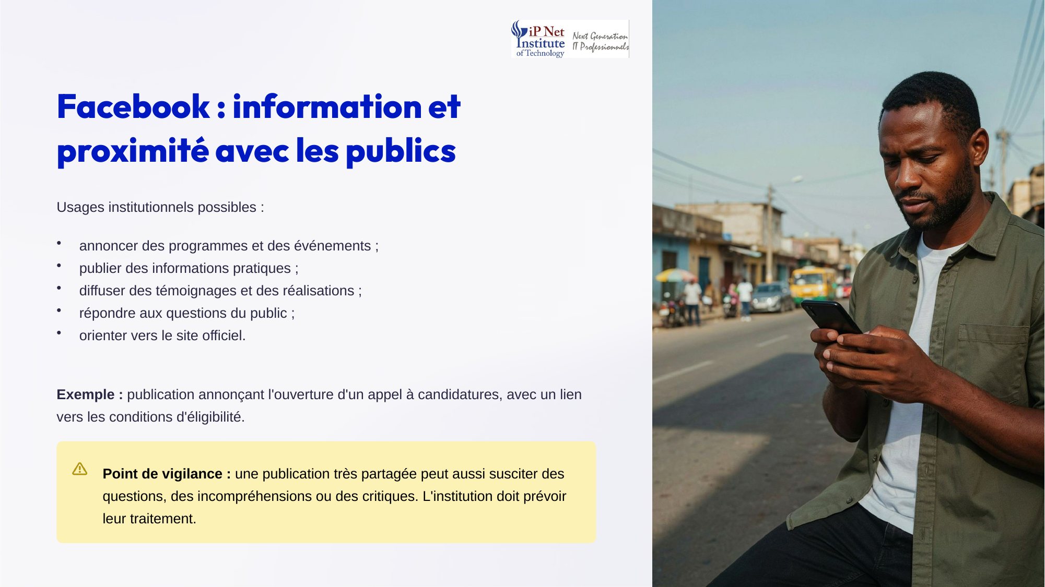
Notes:
Commençons par Facebook, un canal d'information et de proximité avec les publics. Une institution peut l'utiliser pour annoncer des programmes et des événements, publier des informations pratiques, diffuser des témoignages et des réalisations, répondre aux questions du public et orienter vers le site officiel. Par exemple, une annonce d'appel à candidatures avec un lien vers les conditions d'éligibilité. Il y a toutefois un point de vigilance. Une publication très partagée peut aussi susciter des questions, des incompréhensions, voire des critiques. L'institution doit donc anticiper et prévoir, dès le départ, la manière dont elle traitera ces réactions.

Slide 17

Notes:
Passons à LinkedIn, le canal de la crédibilité et des relations professionnelles. Une institution peut y valoriser les résultats de ses programmes, présenter ses partenariats, diffuser des analyses sectorielles, promouvoir son expertise et développer ses relations avec les entreprises et les partenaires. Par exemple, une publication présentant les résultats d'un programme de formation destiné aux entreprises, avec des données vérifiées et une présentation claire des partenaires. Ici, le point de vigilance est d'ordre qualitatif. Sur LinkedIn, votre audience est professionnelle. Il faut donc privilégier des informations précises, documentées et adaptées à ce public exigeant.

Slide 18
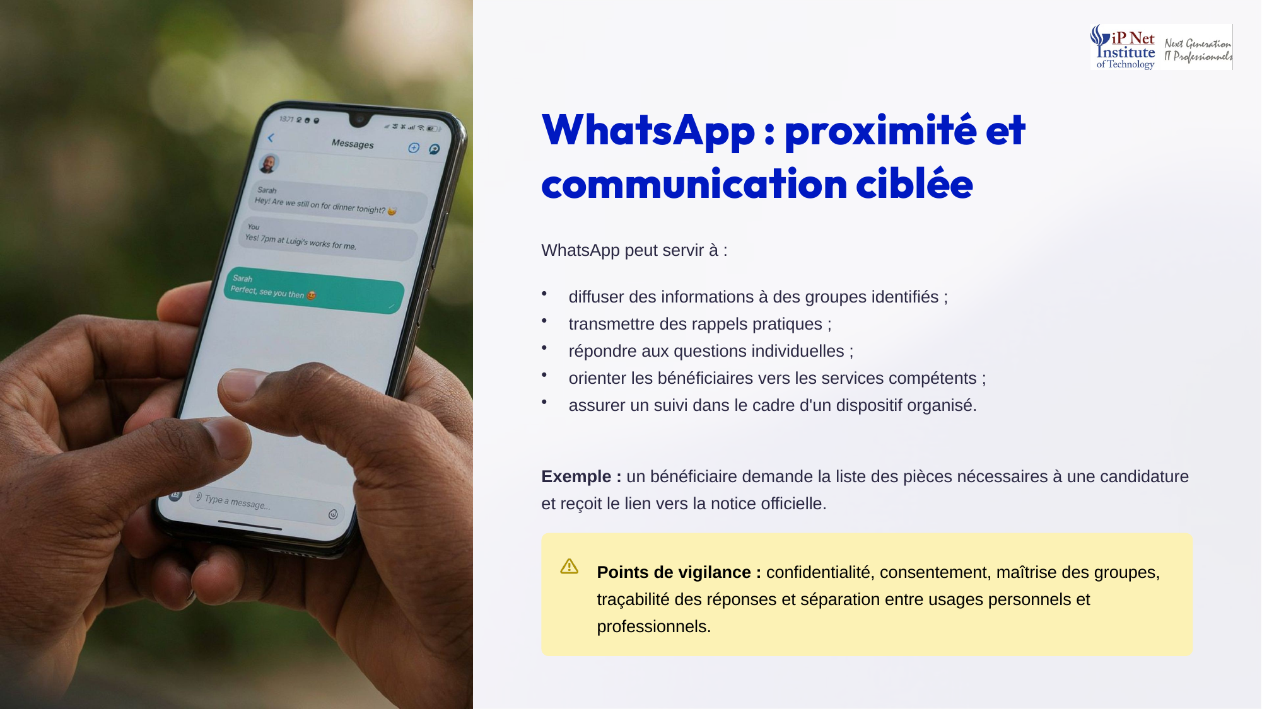
Notes:
Voyons maintenant WhatsApp, un outil de proximité et de communication ciblée. Il peut servir à diffuser des informations à des groupes identifiés, à transmettre des rappels pratiques, à répondre à des questions individuelles, à orienter les bénéficiaires vers les services compétents et à assurer un suivi dans un dispositif organisé. Par exemple, un bénéficiaire demande la liste des pièces nécessaires à sa candidature, et on lui envoie le lien vers la notice officielle. Restez vigilants sur la confidentialité, au consentement, à la maîtrise des groupes, à la traçabilité des réponses, et à la séparation entre usages personnels et professionnels.

Slide 19
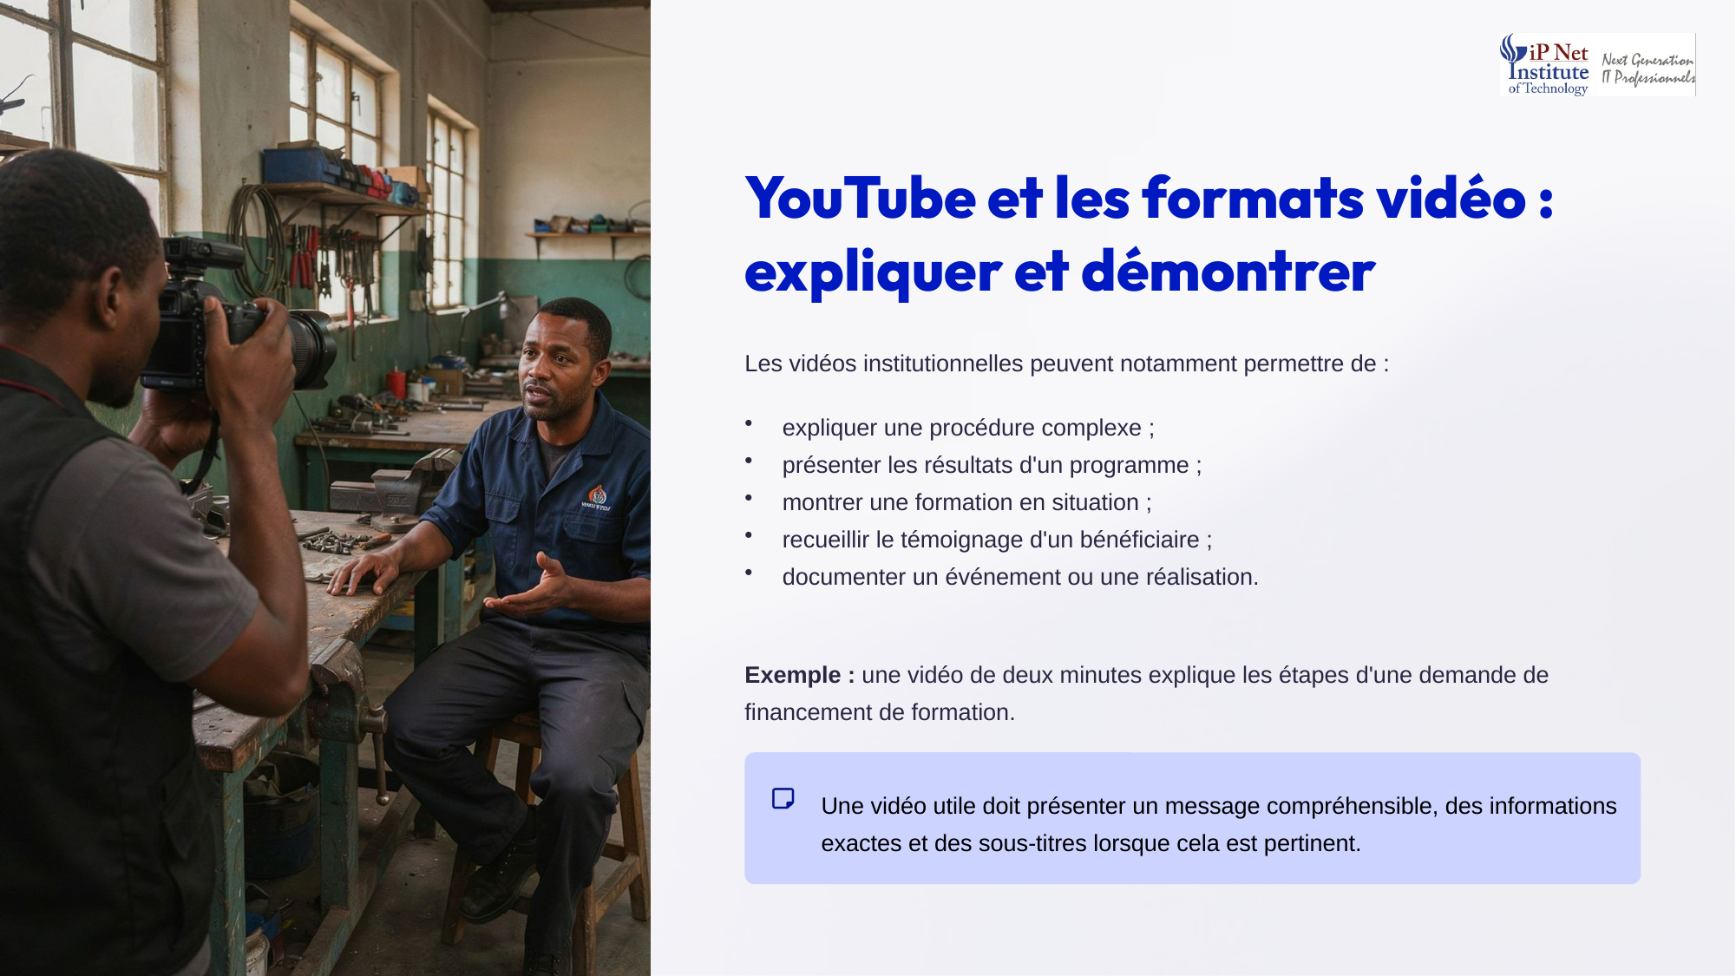
Notes:
Terminons ce tour des canaux avec YouTube et les formats vidéo, qui servent à expliquer et à démontrer. Une vidéo institutionnelle peut expliquer une procédure complexe, présenter les résultats d'un programme, montrer une formation en situation réelle, recueillir le témoignage d'un bénéficiaire, ou encore documenter un événement. Par exemple, une vidéo de deux minutes peut expliquer, étape par étape, comment déposer une demande de financement de formation. Pour être vraiment utile, une vidéo doit porter un message compréhensible, contenir des informations exactes et proposer des sous-titres lorsque c'est pertinent.

Slide 20
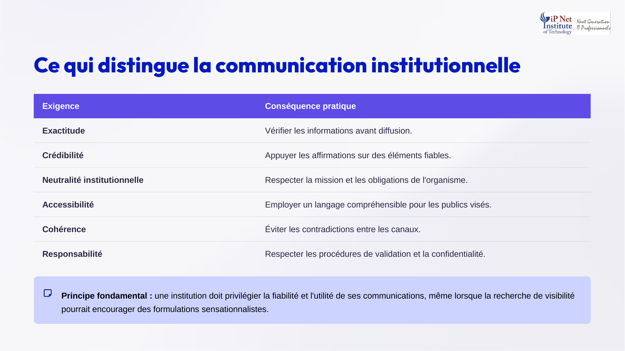
Notes:
Qu'est-ce qui distingue finalement la communication institutionnelle ? Six exigences. L'exactitude, qui impose de vérifier les informations avant diffusion. La crédibilité, qui demande d'appuyer ses affirmations sur des éléments fiables. La neutralité institutionnelle, qui oblige à respecter la mission et les obligations de l'organisme. L'accessibilité, qui suppose un langage compréhensible pour les publics visés. La cohérence, qui évite les contradictions entre les canaux. Et la responsabilité, qui implique de respecter la validation et la confidentialité. Le principe fondamental est le suivant. Une institution privilégie la fiabilité et l'utilité, même quand la recherche de visibilité pousserait au sensationnalisme.

Slide 21
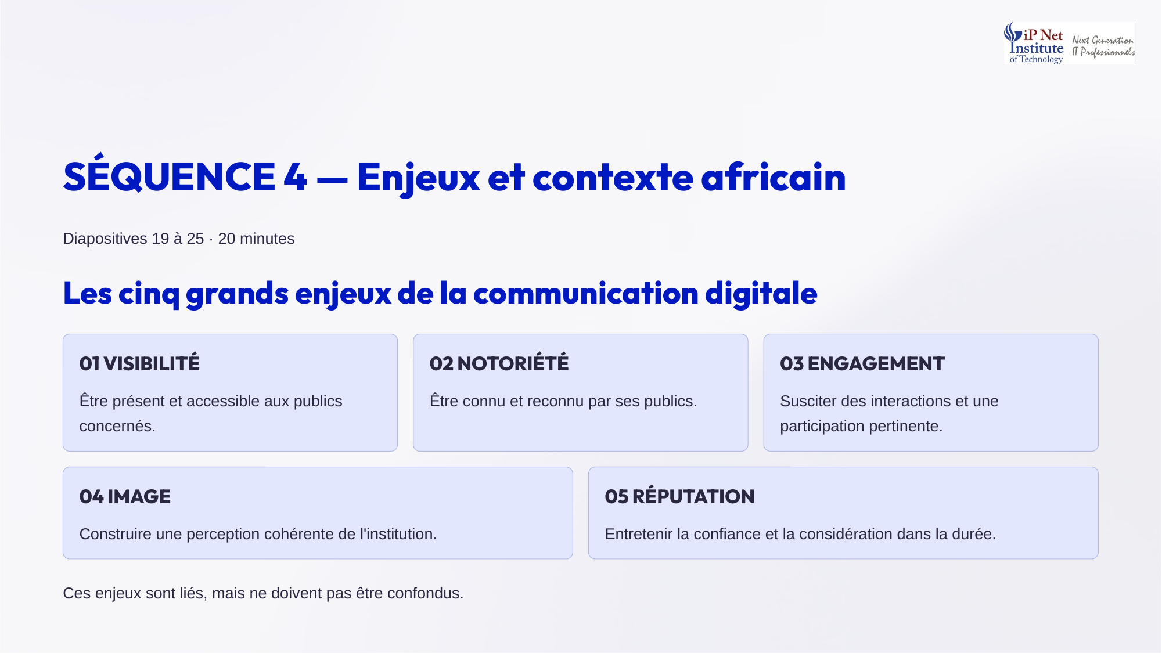
Notes:
Voici la séquence quatre, sur les enjeux et le contexte africain, pour environ vingt minutes. Commençons par les cinq grands enjeux de la communication digitale. Le premier est la visibilité, c'est-à-dire être présent et accessible aux publics concernés. Le deuxième est la notoriété, c'est-à-dire être connu et reconnu. Le troisième est l'engagement, qui consiste à susciter des interactions pertinentes. Le quatrième est l'image, c'est-à-dire construire une perception cohérente de l'institution. Et le cinquième est la réputation, qui revient à entretenir la confiance dans la durée. Ces enjeux sont liés, mais il ne faut pas les confondre.

Slide 22
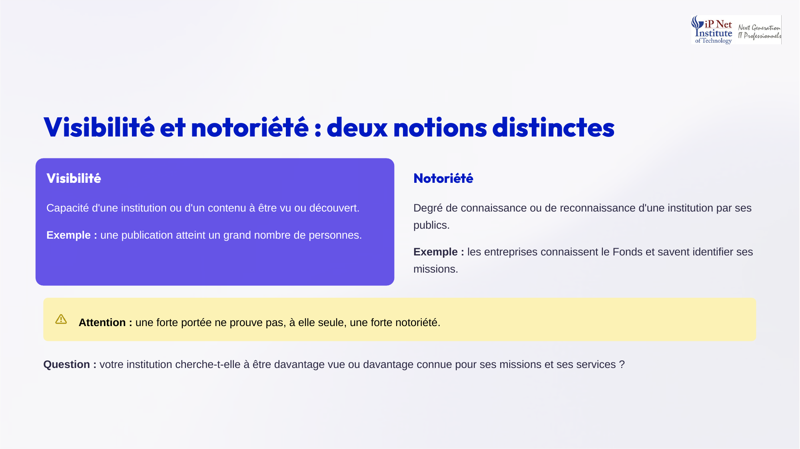
Notes:
Distinguons d'abord la visibilité et la notoriété. La visibilité, c'est la capacité d'une institution ou d'un contenu à être vu ou découvert. Par exemple, une publication atteint un grand nombre de personnes. La notoriété, c'est le degré de connaissance ou de reconnaissance d'une institution par ses publics. Par exemple, les entreprises connaissent le Fonds et savent identifier ses missions. Attention donc, une forte portée ne prouve pas à elle seule une forte notoriété. Alors, votre institution cherche-t-elle surtout à être davantage vue, ou plutôt à être mieux connue pour ses missions et ses services ?

Slide 23
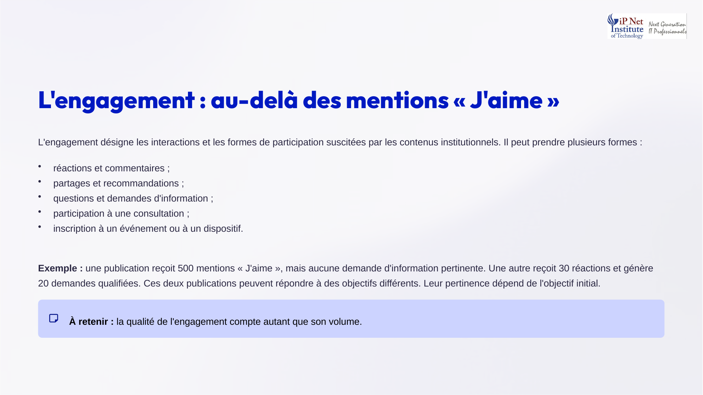
Notes:
Parlons maintenant de l'engagement, qui va bien au-delà des mentions J'aime. L'engagement, ce sont les interactions et les formes de participation suscitées par vos contenus, qu'il s'agisse de réactions, de commentaires, de partages, de demandes d'information, de participation à une consultation ou d'inscription à un dispositif. Prenons un exemple parlant. Une publication reçoit cinq cents mentions J'aime, mais aucune demande pertinente. Une autre ne reçoit que trente réactions, mais génère vingt demandes qualifiées. Laquelle est la meilleure ? Tout dépend de l'objectif initial. Retenez donc que la qualité de l'engagement compte autant que son volume.

Slide 24
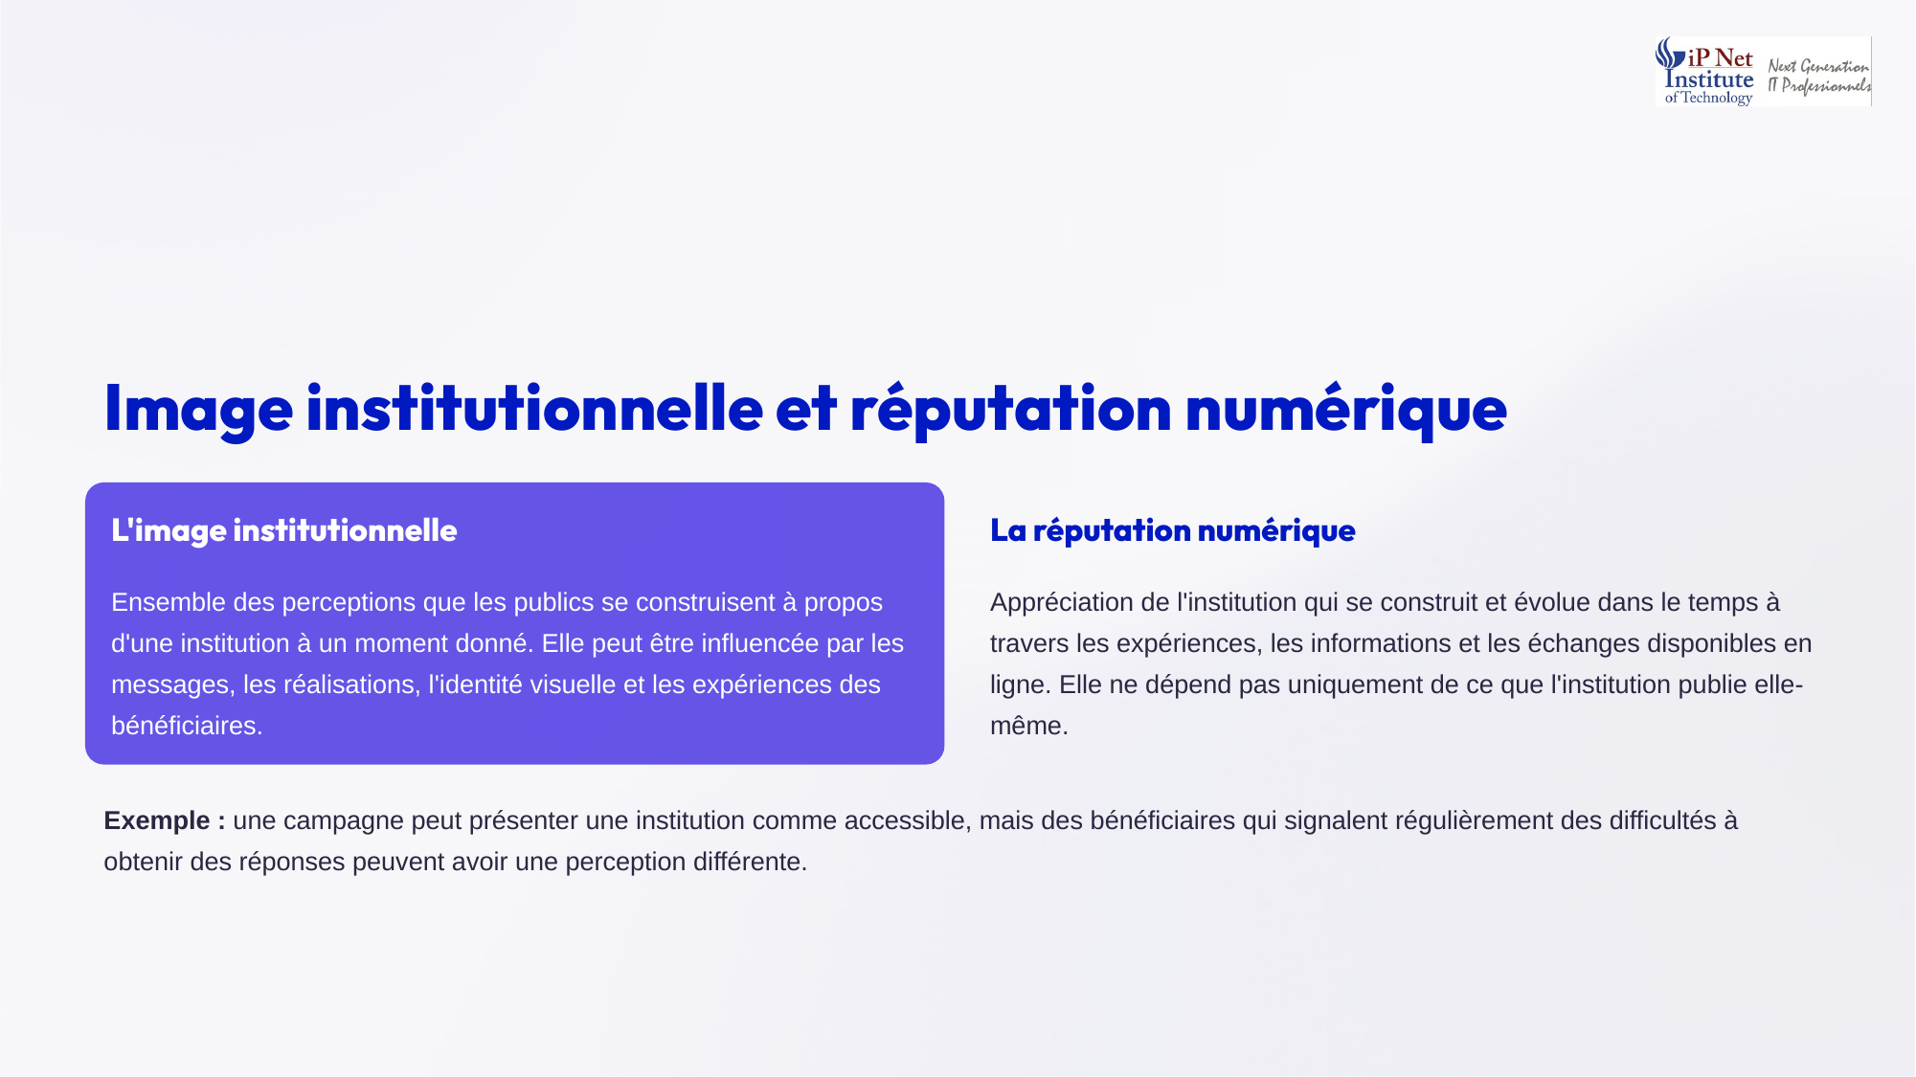
Notes:
Distinguons à présent l'image institutionnelle et la réputation numérique. L'image, c'est l'ensemble des perceptions que les publics se font d'une institution à un moment donné. Elle est influencée par les messages, les réalisations, l'identité visuelle et l'expérience des bénéficiaires. La réputation numérique, elle, se construit et évolue dans le temps, à travers les expériences, les informations et les échanges en ligne. Et elle ne dépend pas seulement de ce que l'institution publie. Par exemple, une campagne peut présenter une institution comme accessible, alors que des bénéficiaires signalent régulièrement leurs difficultés à obtenir des réponses. Leur perception sera alors bien différente.

Slide 25
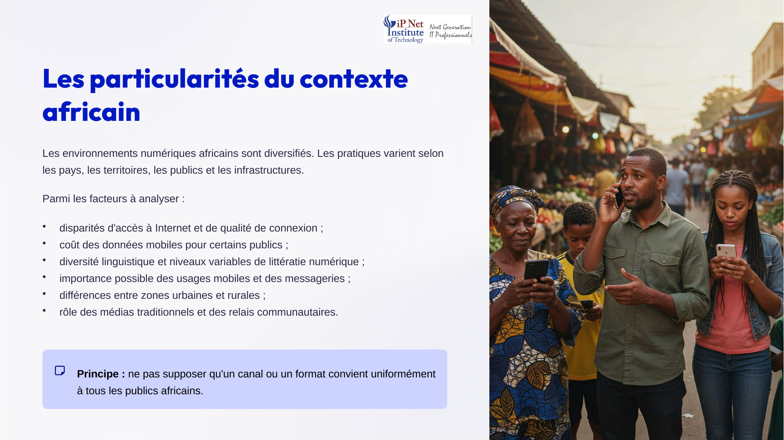
Notes:
Venons-en aux particularités du contexte africain. Les environnements numériques africains sont très diversifiés, et les pratiques varient selon les pays, les territoires, les publics et les infrastructures. Il faut analyser les disparités d'accès à internet et de qualité de connexion, au coût des données mobiles, à la diversité linguistique et aux niveaux variables de littératie numérique. Mais aussi l'importance des usages mobiles et des messageries, aux écarts entre zones urbaines et rurales, et au rôle des médias traditionnels et des relais communautaires. Ne supposez jamais qu'un canal ou un format convient uniformément à tous les publics africains.

Slide 26
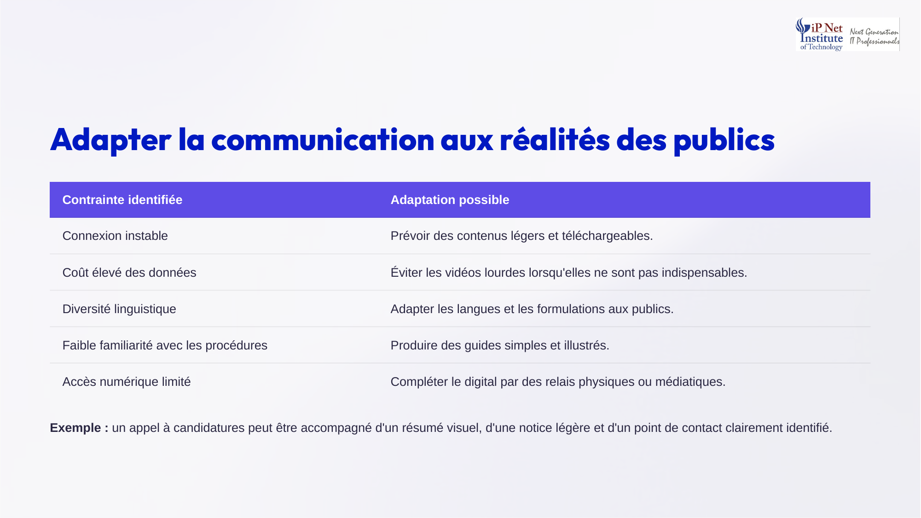
Notes:
Comment, alors, adapter la communication aux réalités des publics ? Face à une connexion instable, prévoyez des contenus légers et téléchargeables. Face au coût élevé des données, évitez les vidéos lourdes lorsqu'elles ne sont pas indispensables. Face à la diversité linguistique, adaptez les langues et les formulations. Face à une faible familiarité avec les procédures, produisez des guides simples et illustrés. Et face à un accès numérique limité, complétez le digital par des relais physiques ou médiatiques. Par exemple, un appel à candidatures peut être accompagné d'un résumé visuel, d'une notice légère et d'un point de contact clairement identifié.

Slide 27
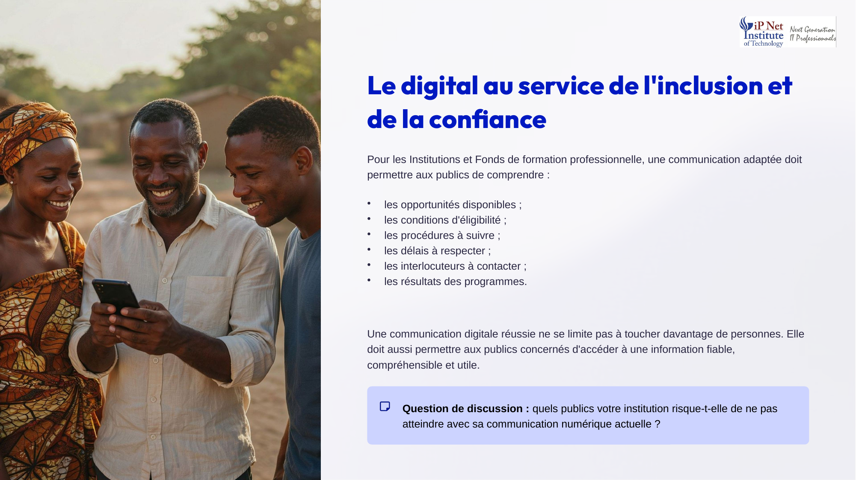
Notes:
Le digital doit être au service de l'inclusion et de la confiance. Pour nos Institutions et Fonds de formation professionnelle, une communication adaptée doit permettre aux publics de comprendre les opportunités disponibles, les conditions d'éligibilité, les procédures à suivre, les délais à respecter, les interlocuteurs à contacter, ainsi que les résultats des programmes. Une communication digitale réussie ne se limite donc pas à toucher davantage de personnes. Elle permet aux publics concernés d'accéder à une information fiable, compréhensible et utile. Je vous laisse avec cette question de discussion. Quels publics votre institution risque-t-elle de ne pas atteindre aujourd'hui ?

Slide 28
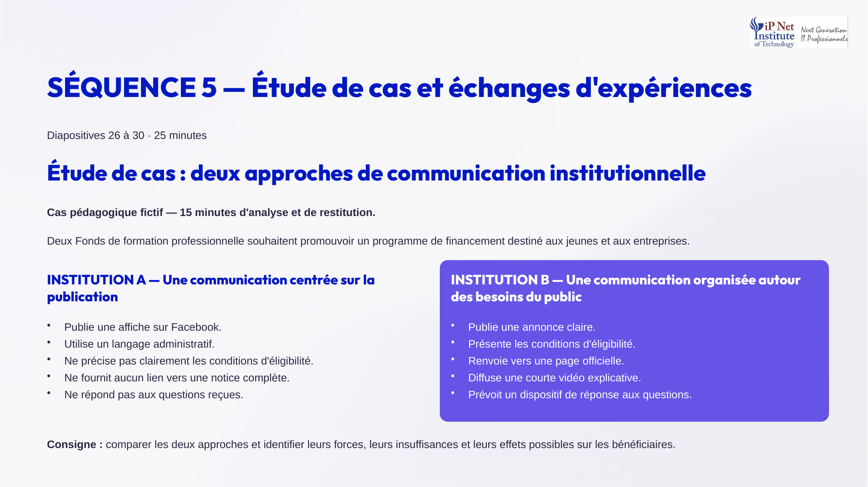
Notes:
Place à la pratique avec la séquence cinq, l'étude de cas et les échanges d'expériences, pour vingt-cinq minutes. Voici un cas fictif, à analyser en quinze minutes. Deux Fonds de formation veulent promouvoir un programme de financement destiné aux jeunes et aux entreprises. L'institution A publie une affiche sur Facebook, dans un langage administratif, sans préciser clairement l'éligibilité, sans lien vers une notice et sans répondre aux questions. L'institution B publie une annonce claire, présente les conditions, renvoie vers une page officielle, diffuse une courte vidéo et prévoit un dispositif de réponse. Comparez leurs forces, leurs faiblesses et leurs effets sur les bénéficiaires.

Slide 29
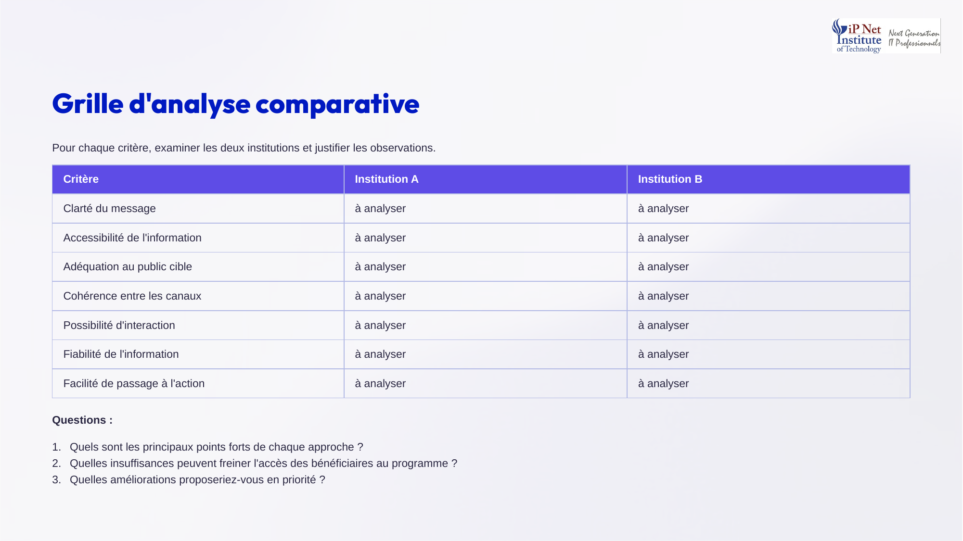
Notes:
Pour structurer votre analyse, utilisez cette grille comparative. Pour chaque critère, examinez les deux institutions et justifiez vos observations. Les critères sont la clarté du message, l'accessibilité de l'information, l'adéquation au public cible, la cohérence entre les canaux, la possibilité d'interaction, la fiabilité de l'information et, enfin, la facilité de passage à l'action. Trois questions guideront ensuite votre restitution. Quels sont les principaux points forts de chaque approche ? Quelles insuffisances peuvent freiner l'accès des bénéficiaires au programme ? Et quelles améliorations proposeriez-vous en priorité ? Argumentez chacune de vos réponses.

Slide 30
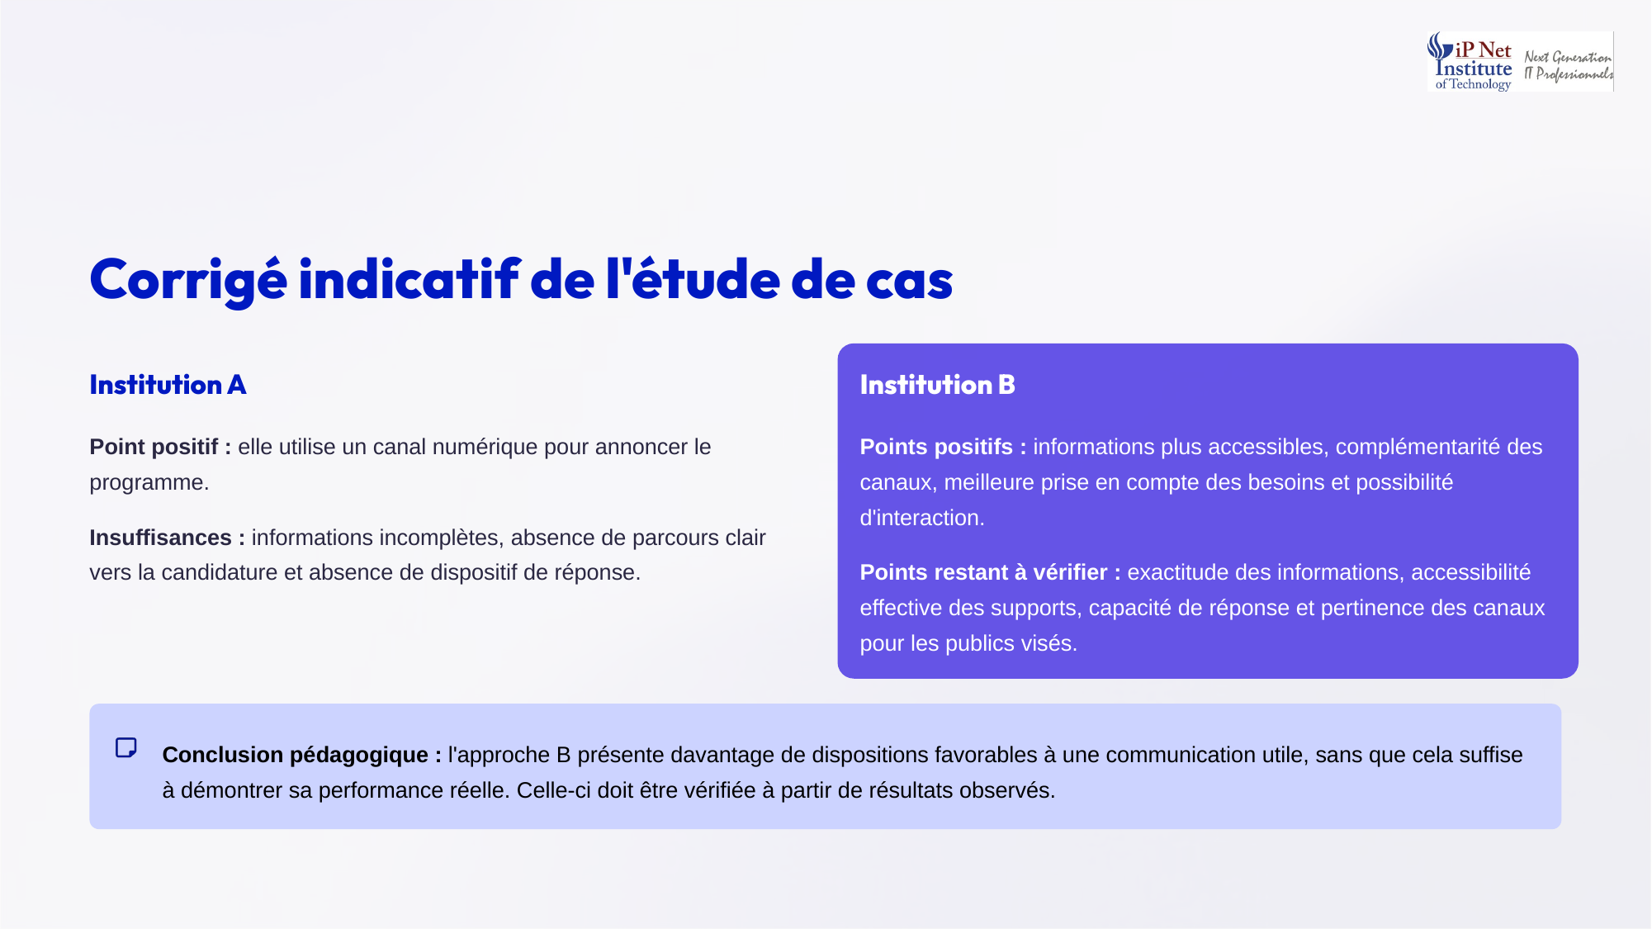
Notes:
Voici un corrigé indicatif. L'institution A a un point positif, elle utilise un canal numérique pour annoncer le programme. Mais ses insuffisances sont importantes. Les informations sont incomplètes, il n'y a pas de parcours clair vers la candidature, et aucun dispositif de réponse n'est prévu. L'institution B rend l'information plus accessible, fait jouer la complémentarité des canaux, prend mieux en compte les besoins et permet l'interaction. Restent à vérifier l'exactitude des informations, l'accessibilité réelle des supports, la capacité de réponse et la pertinence des canaux choisis. En conclusion, l'approche B est plus favorable, mais sa performance réelle doit être prouvée par des résultats observés.

Slide 31
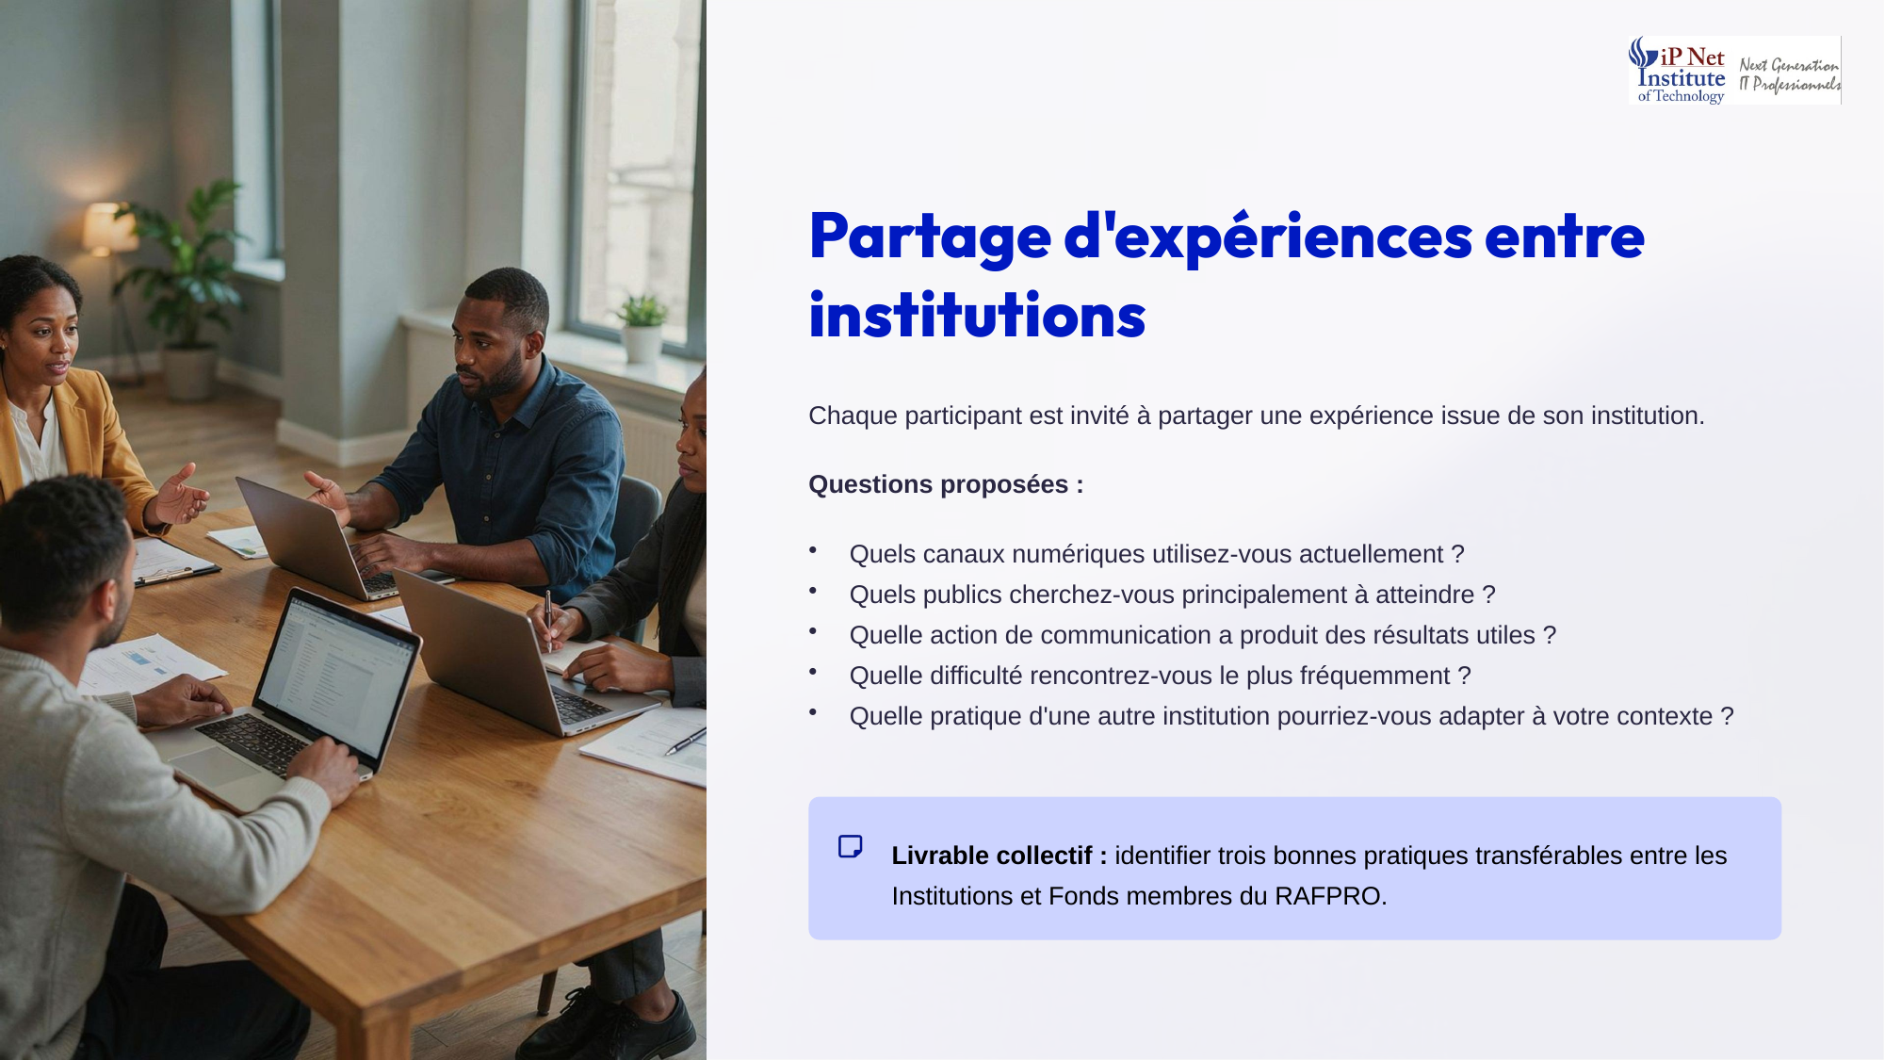
Notes:
Passons maintenant au partage d'expériences entre institutions. Chacun d'entre vous est invité à partager une expérience vécue dans sa propre institution. Voici quelques questions pour vous guider. Quels canaux numériques utilisez-vous actuellement ? Quels publics cherchez-vous principalement à atteindre ? Quelle action de communication a produit des résultats vraiment utiles ? Quelle difficulté rencontrez-vous le plus fréquemment ? Et quelle pratique d'une autre institution pourriez-vous adapter à votre contexte ? À la fin de cet échange, nous produirons un livrable collectif, qui consistera à identifier trois bonnes pratiques transférables entre les Institutions et Fonds membres du RAFPRO.

Slide 32
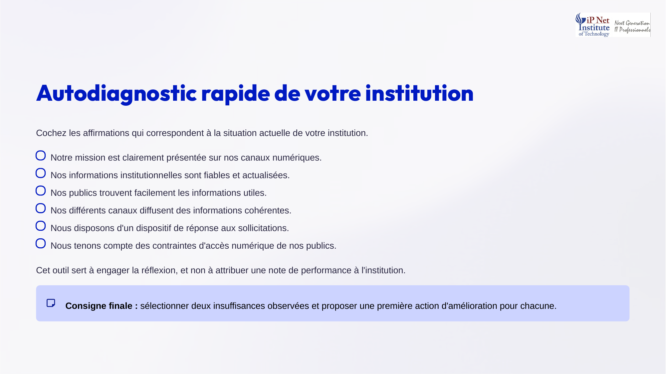
Notes:
Terminons cette séquence par un autodiagnostic rapide de votre institution. Cochez les affirmations qui correspondent à votre situation actuelle. Notre mission est clairement présentée sur nos canaux numériques. Nos informations sont fiables et actualisées. Nos publics trouvent facilement les informations utiles. Nos canaux diffusent des informations cohérentes. Nous disposons d'un dispositif de réponse aux sollicitations. Nous tenons compte des contraintes d'accès numérique de nos publics. Cet outil sert à engager la réflexion, et non à noter votre institution. Pour finir, choisissez deux insuffisances et proposez une première action d'amélioration pour chacune.

Slide 33
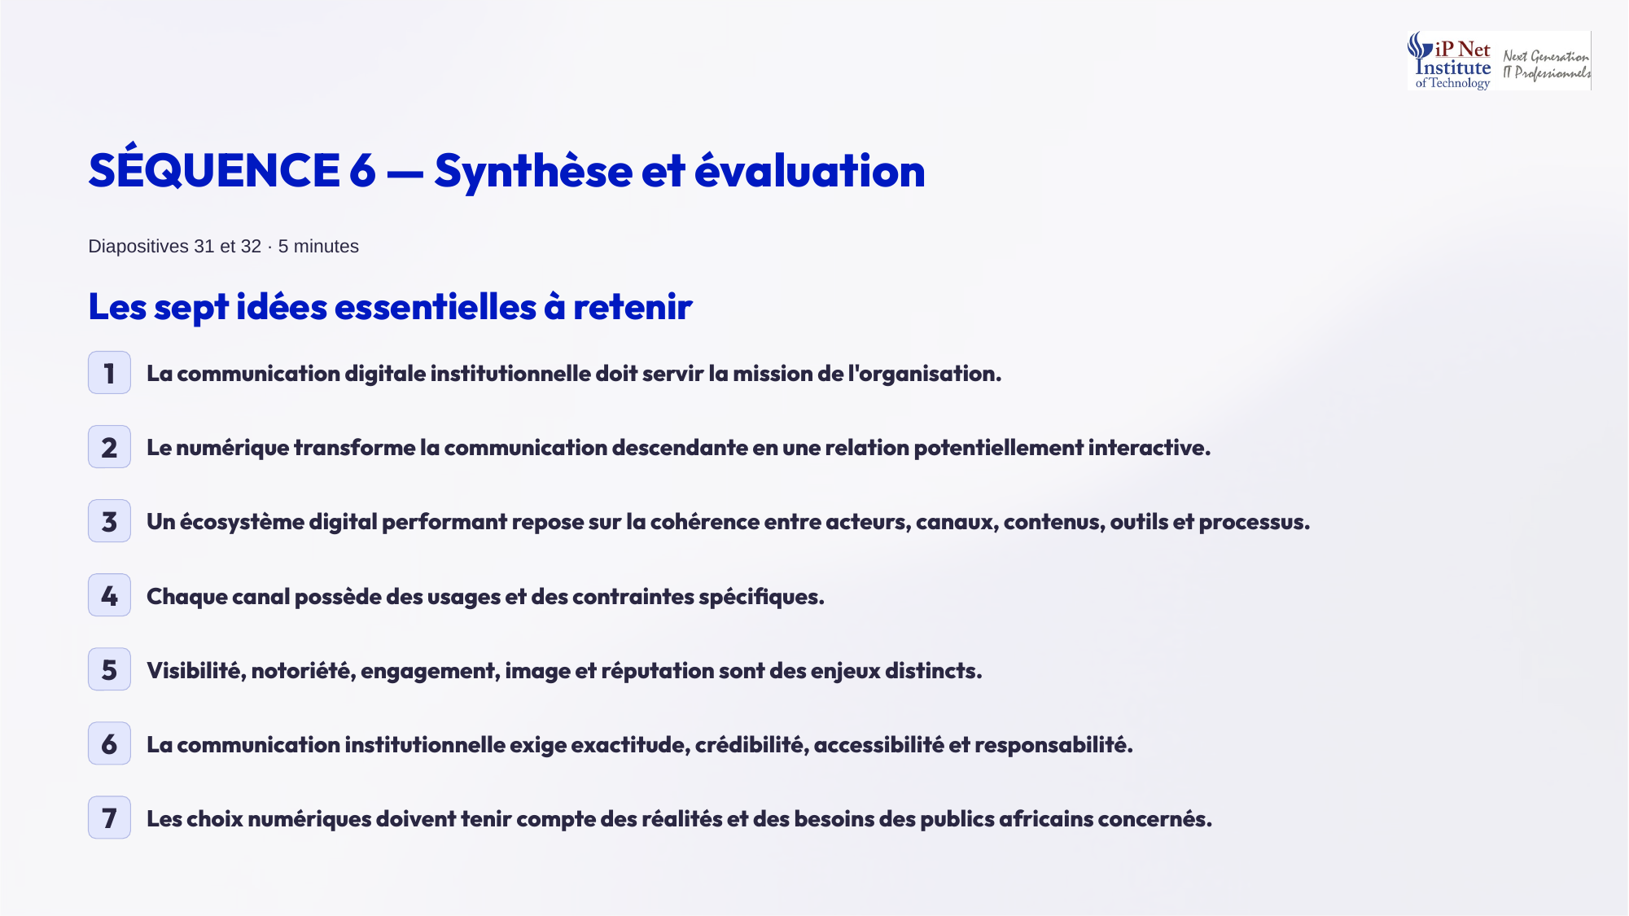
Notes:
Voici la séquence six, synthèse et évaluation. Résumons ce module en sept idées essentielles. Un, la communication digitale institutionnelle doit servir la mission de l'organisation. Deux, le numérique transforme une communication descendante en une relation potentiellement interactive. Trois, un écosystème performant repose sur la cohérence entre acteurs, canaux, contenus, outils et processus. Quatre, chaque canal a ses usages et ses contraintes. Cinq, visibilité, notoriété, engagement, image et réputation sont des enjeux distincts. Six, la communication institutionnelle exige exactitude, crédibilité, accessibilité et responsabilité. Et sept, vos choix numériques doivent tenir compte des réalités des publics africains.

Slide 34
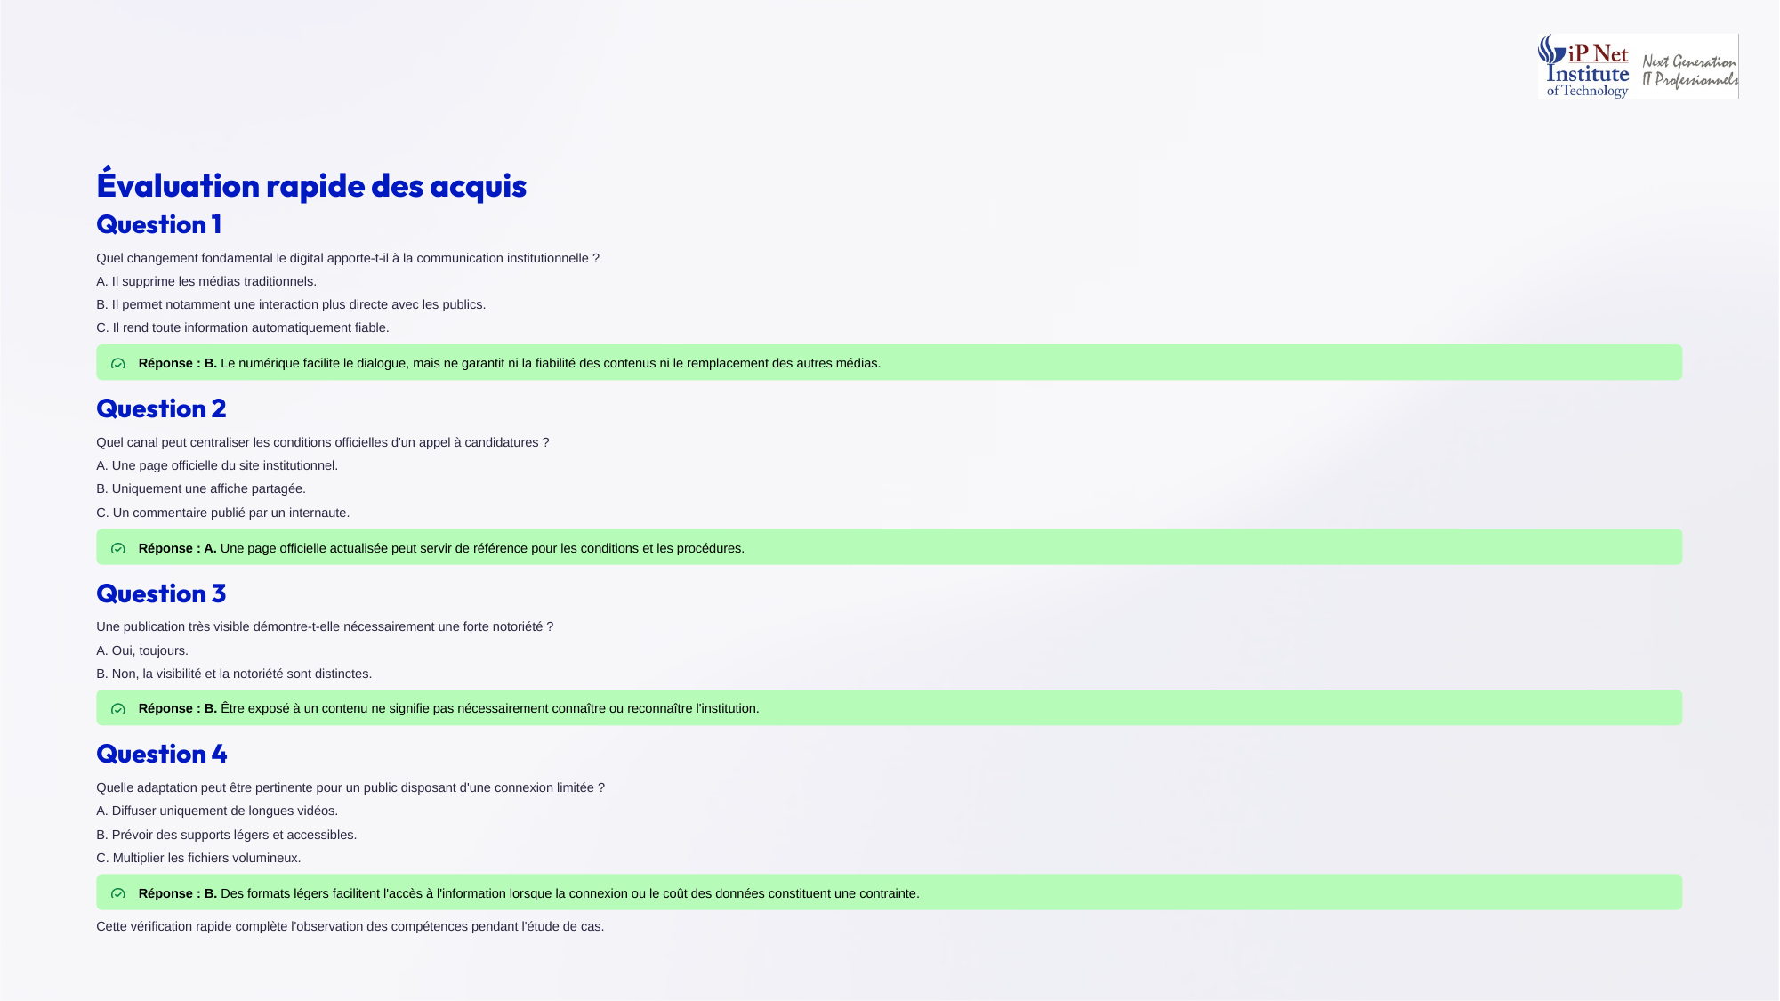
Notes:
Vérifions notre compréhension avec quatre questions. Question un. Quel changement fondamental apporte le digital ? Réponse B, une interaction plus directe avec les publics, sans supprimer les autres médias ni garantir la fiabilité. Question deux. Quel canal peut centraliser les conditions officielles d'un appel à candidatures ? Réponse A, une page officielle du site institutionnel. Question trois. Une publication très visible prouve-t-elle une forte notoriété ? Réponse B, non, car être exposé à un contenu ne signifie pas connaître l'institution. Question quatre. Que prévoir pour un public mal connecté ? Réponse B, prévoir des supports légers et accessibles. Merci à tous, et à bientôt pour le module suivant.

